Slide 1
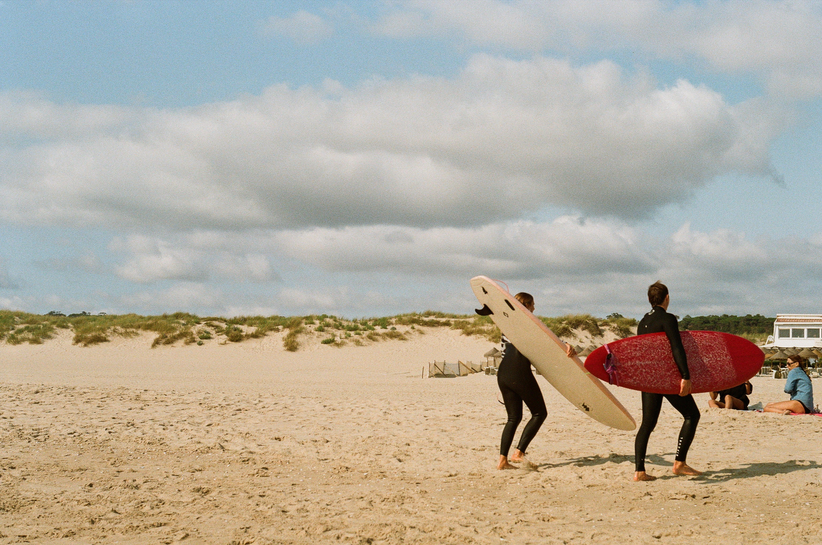
LISSZABON, PORTUGÁLIA
PINTÉR ESZTER JÚLIA

Slide 2


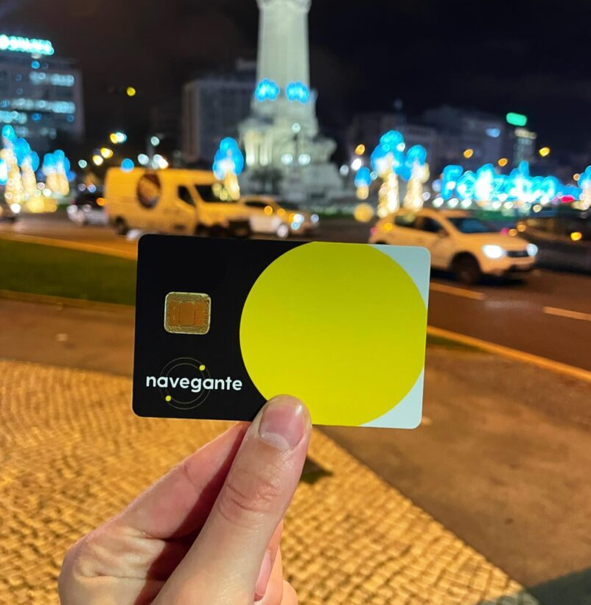
INFORMÁCIÓK
LUSÍADA UNIVERSITY OF LISBON
P_LISBOA12
2023-24-ES TANÉV (2 SZEMESZTER)
LAKHATÁS: MIN. 400-500 EUR
NAVIGANTE KÁRTYA
EGYETEMI DOKUMENTUMOK INTÉZÉSE
ESN KÁRTYA

Slide 3
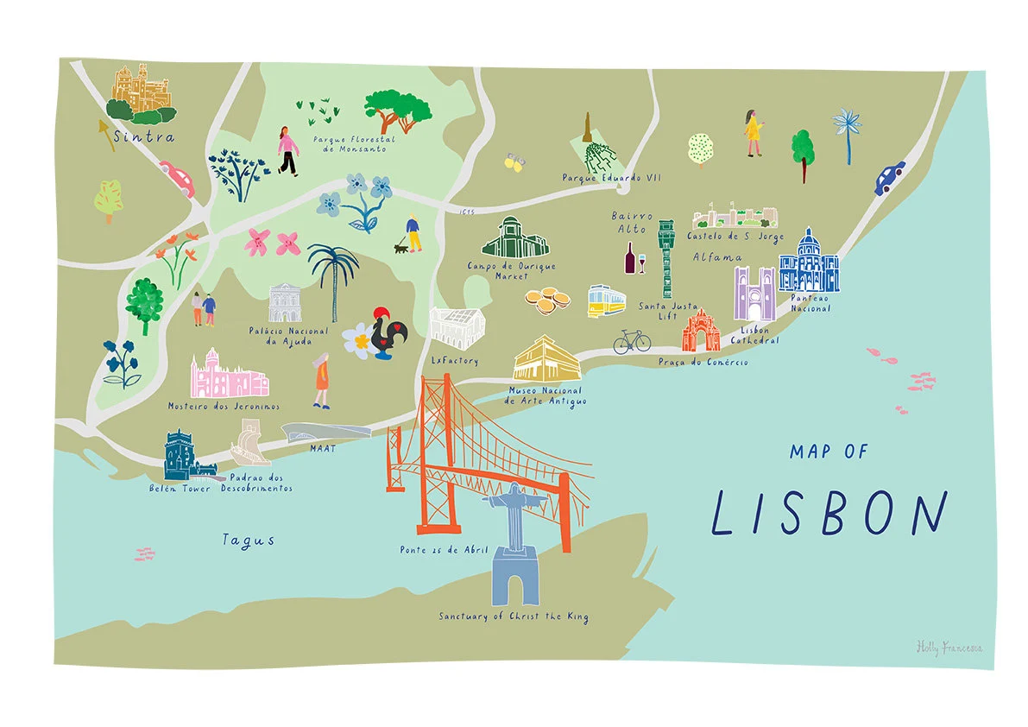
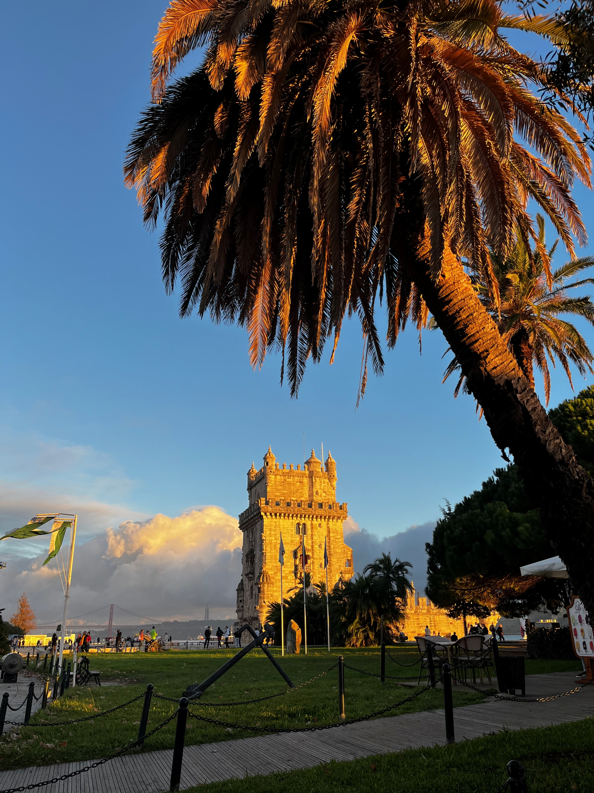
EGYETEMI ÉLET
BELÉM NEGYED
MAGÁNEGYETEM
ELTÉRŐ SZEMESZTERI IDŐSZAKOK, SZABÁLYOK

Slide 4
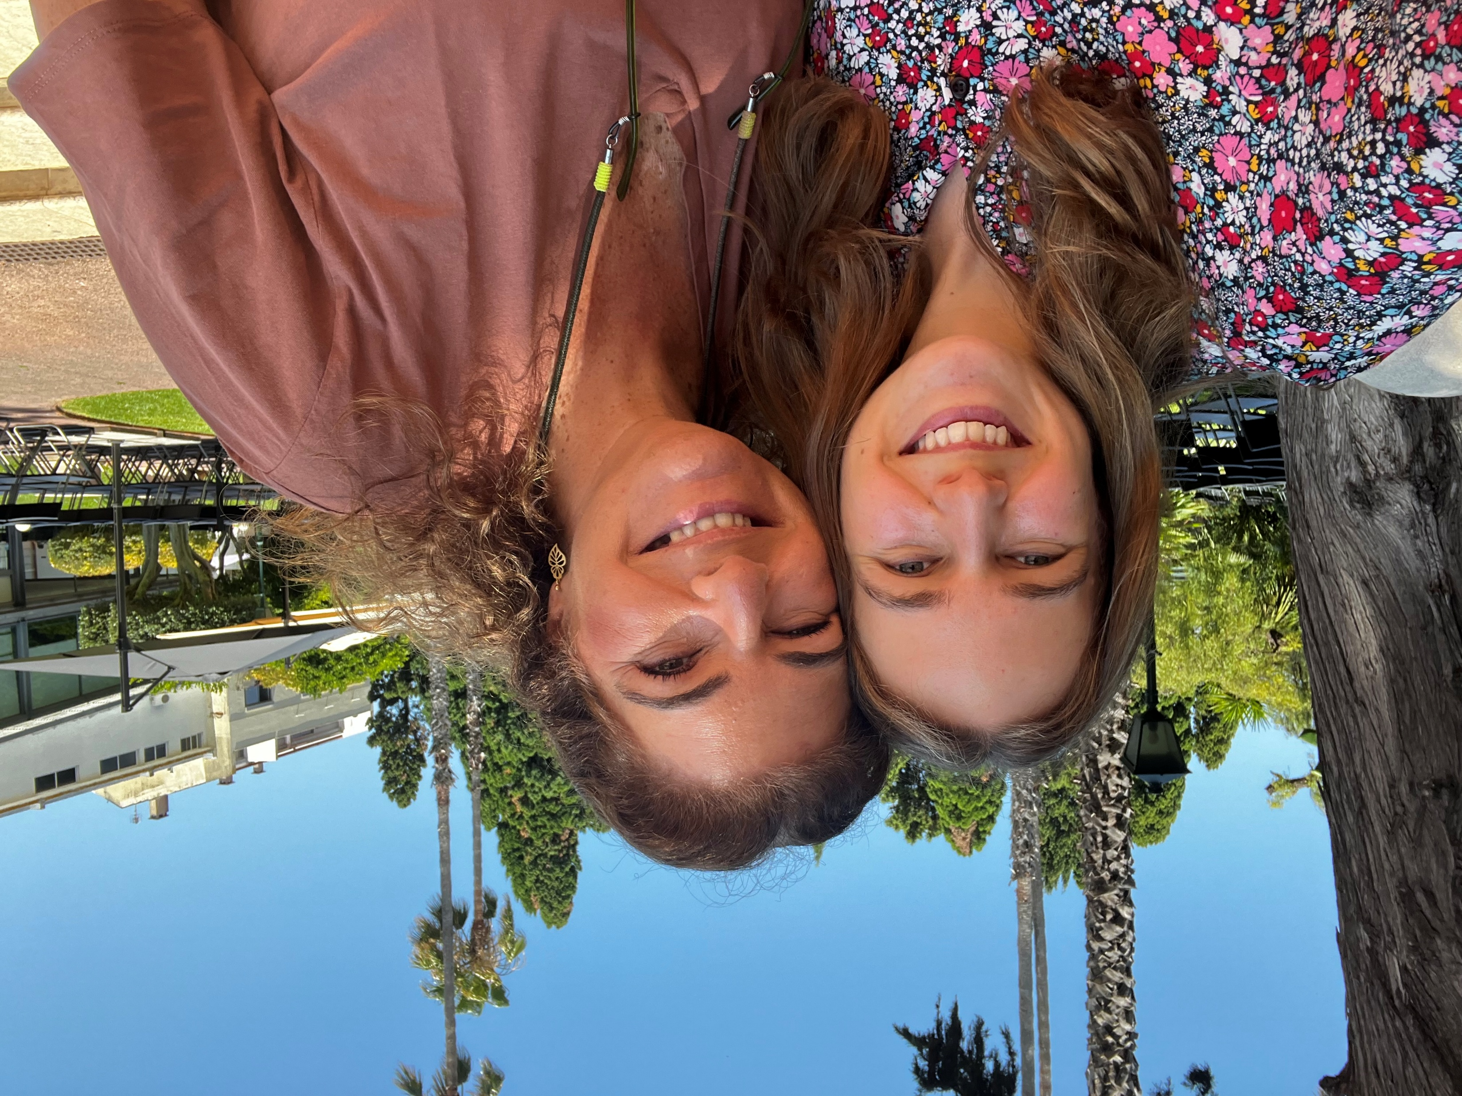
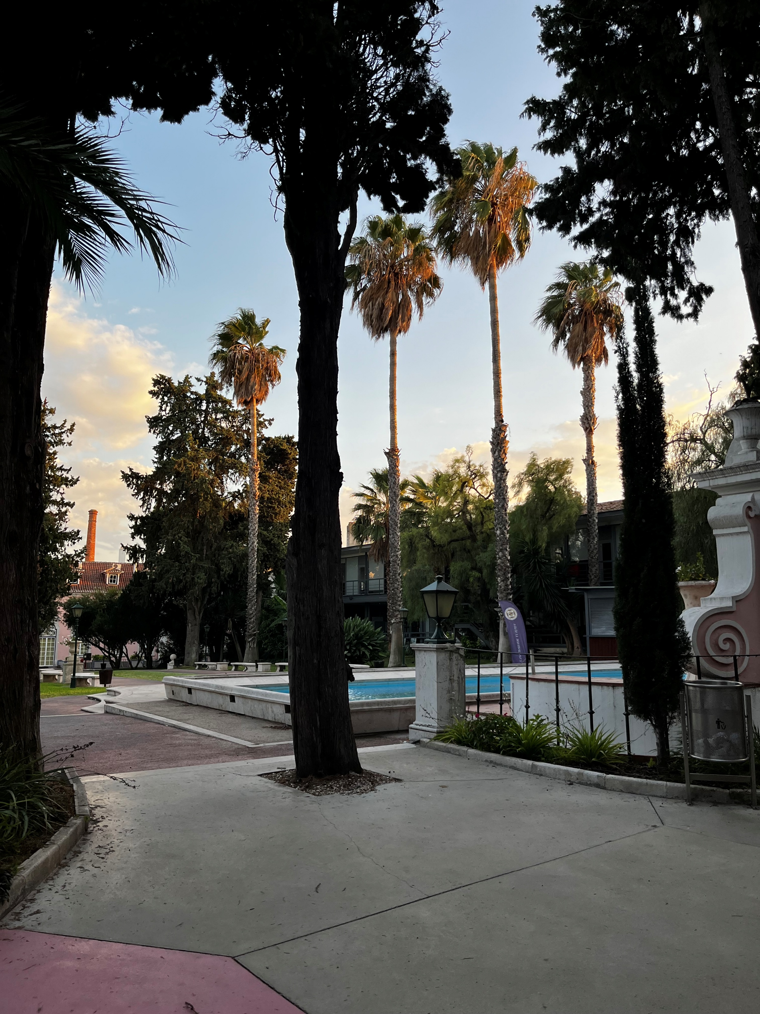
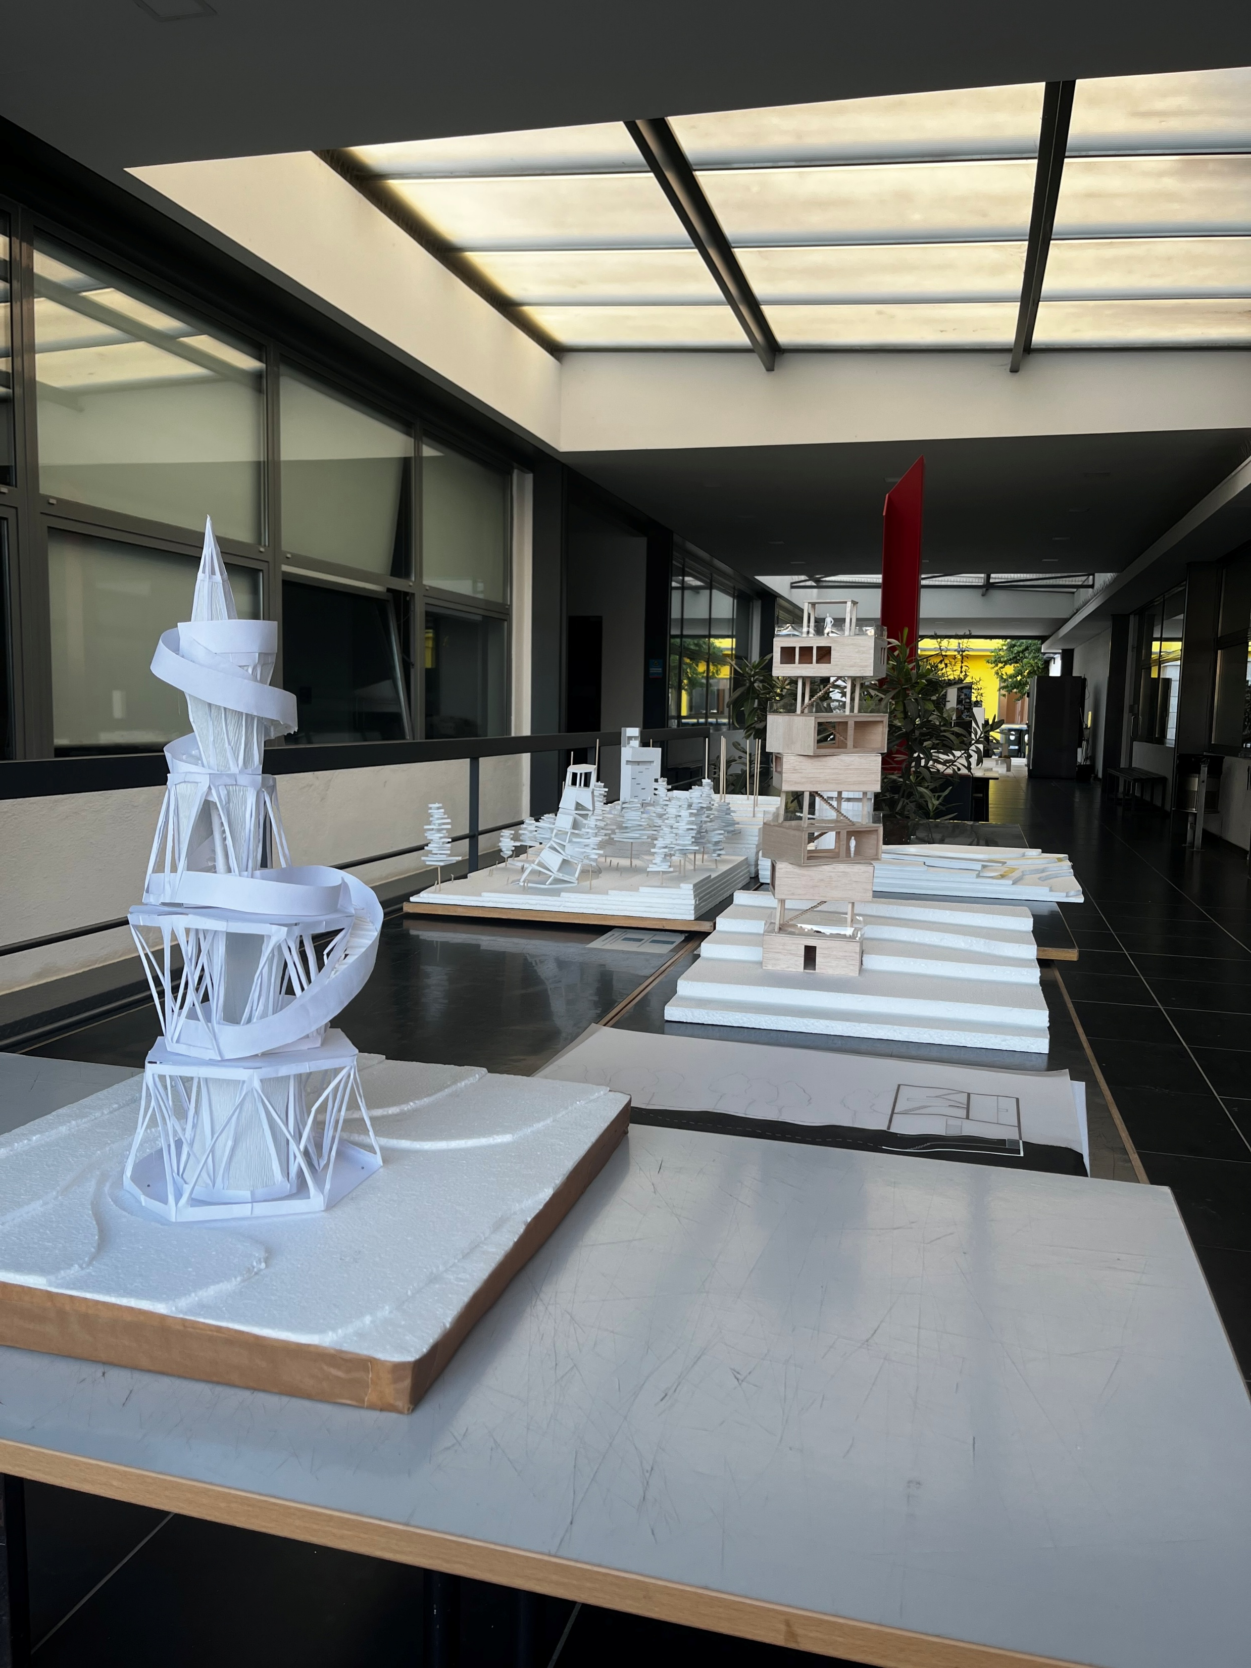
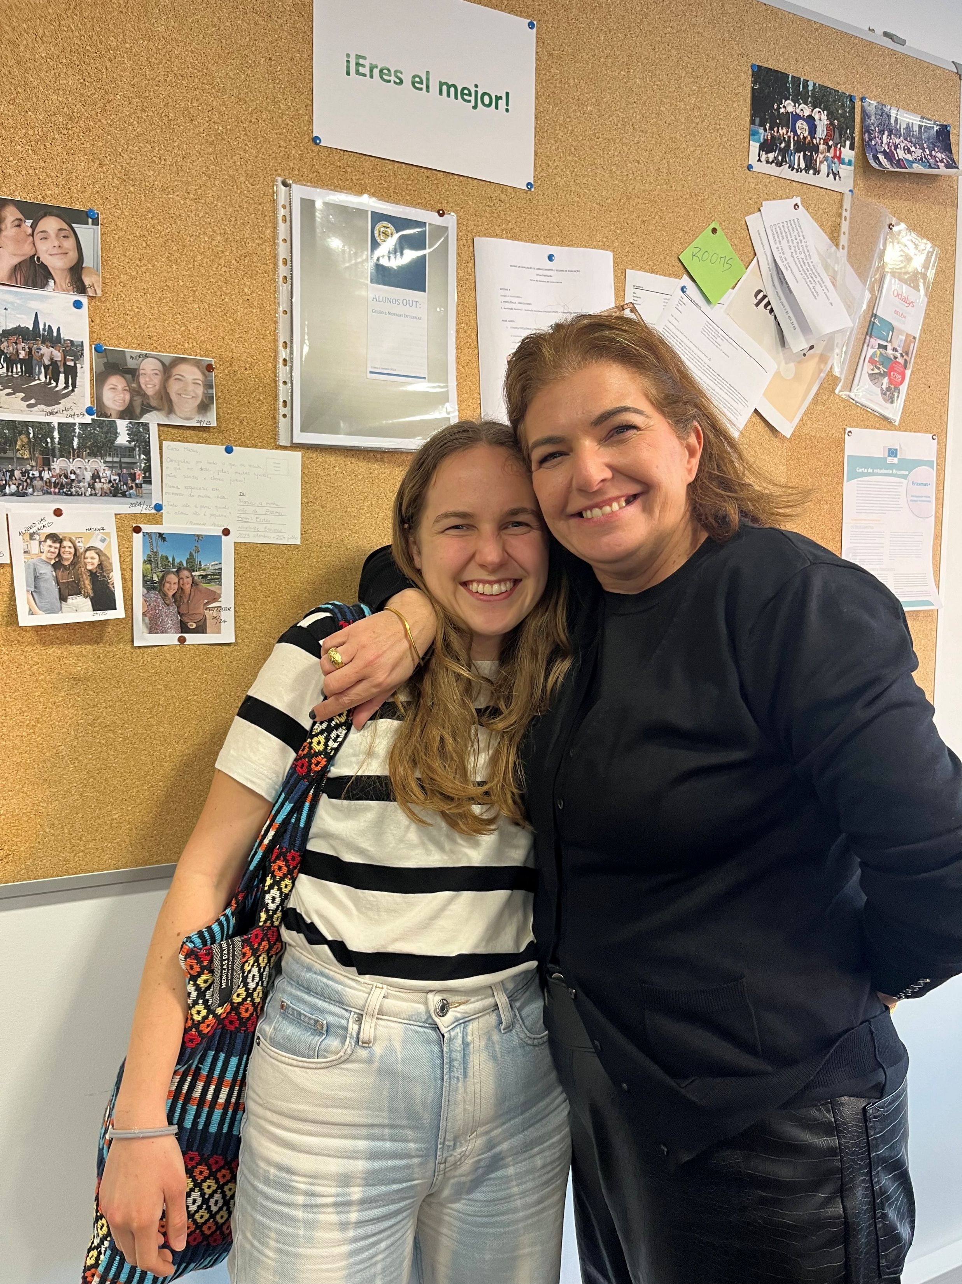
EGYETEMI ÉLET

Slide 5
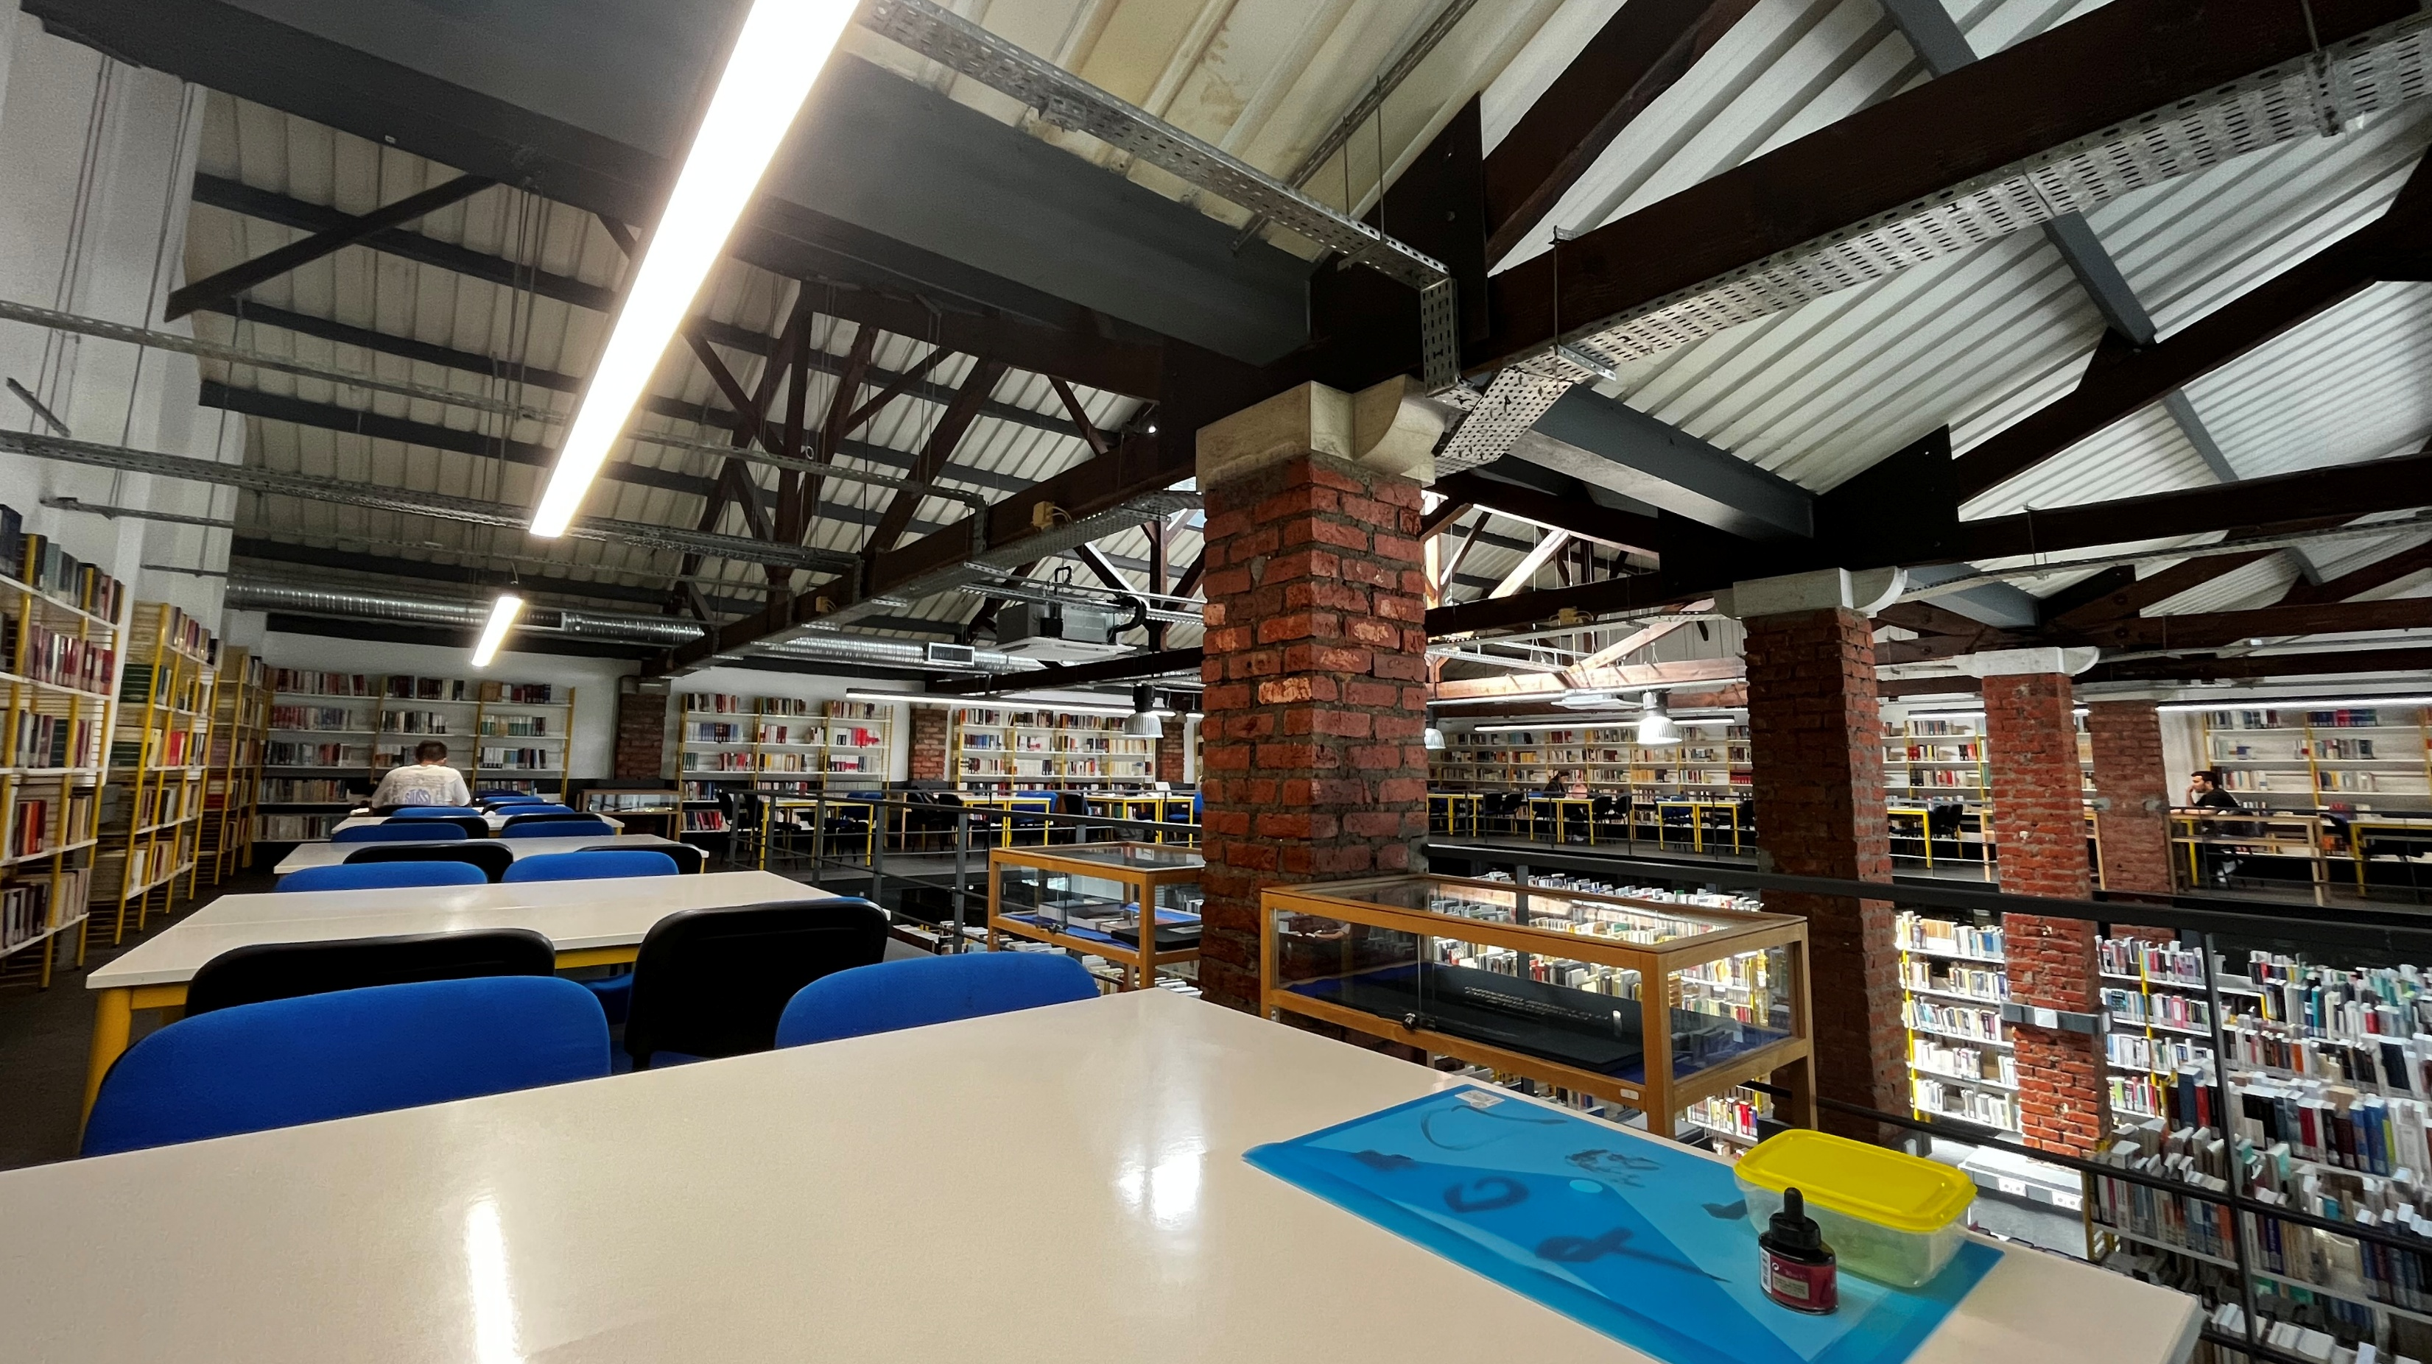
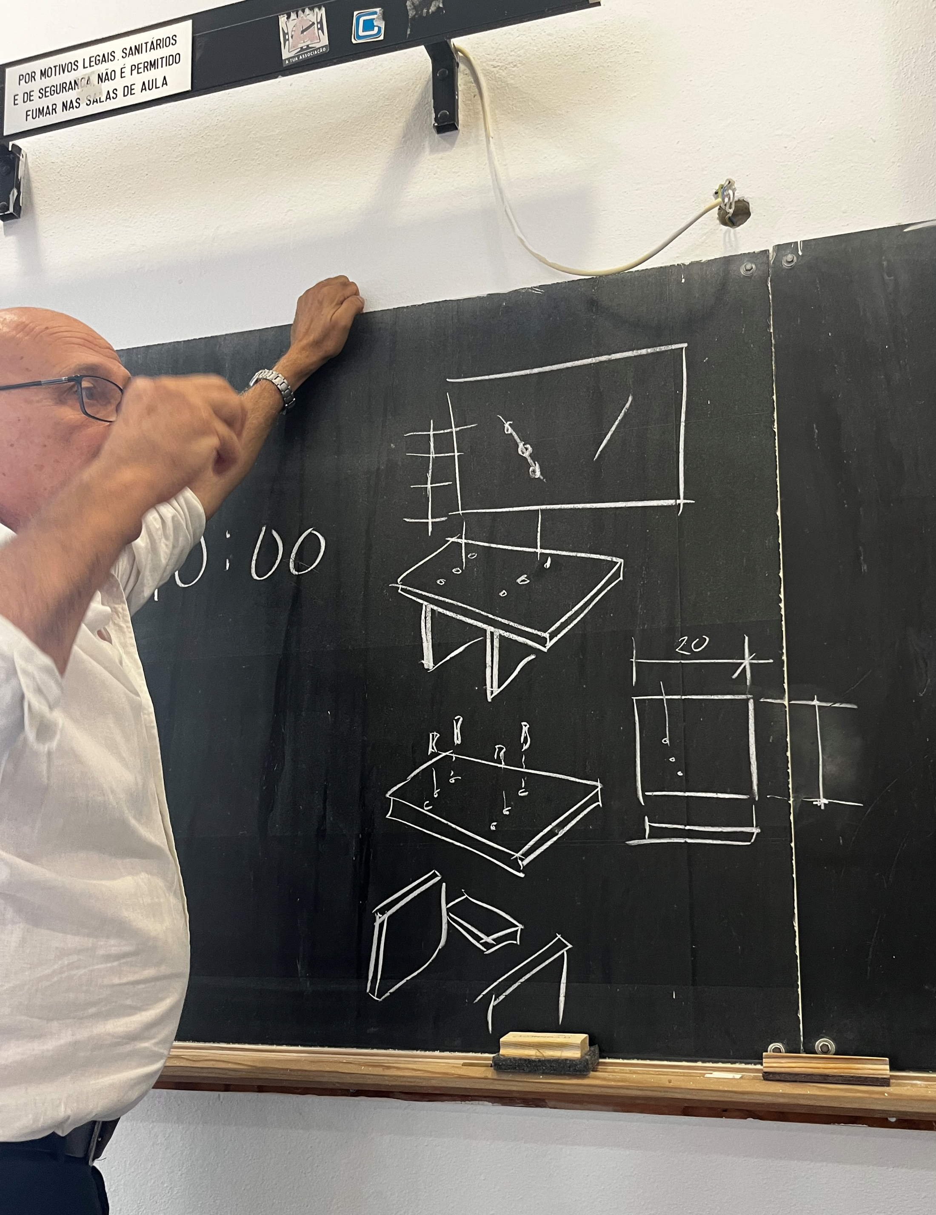
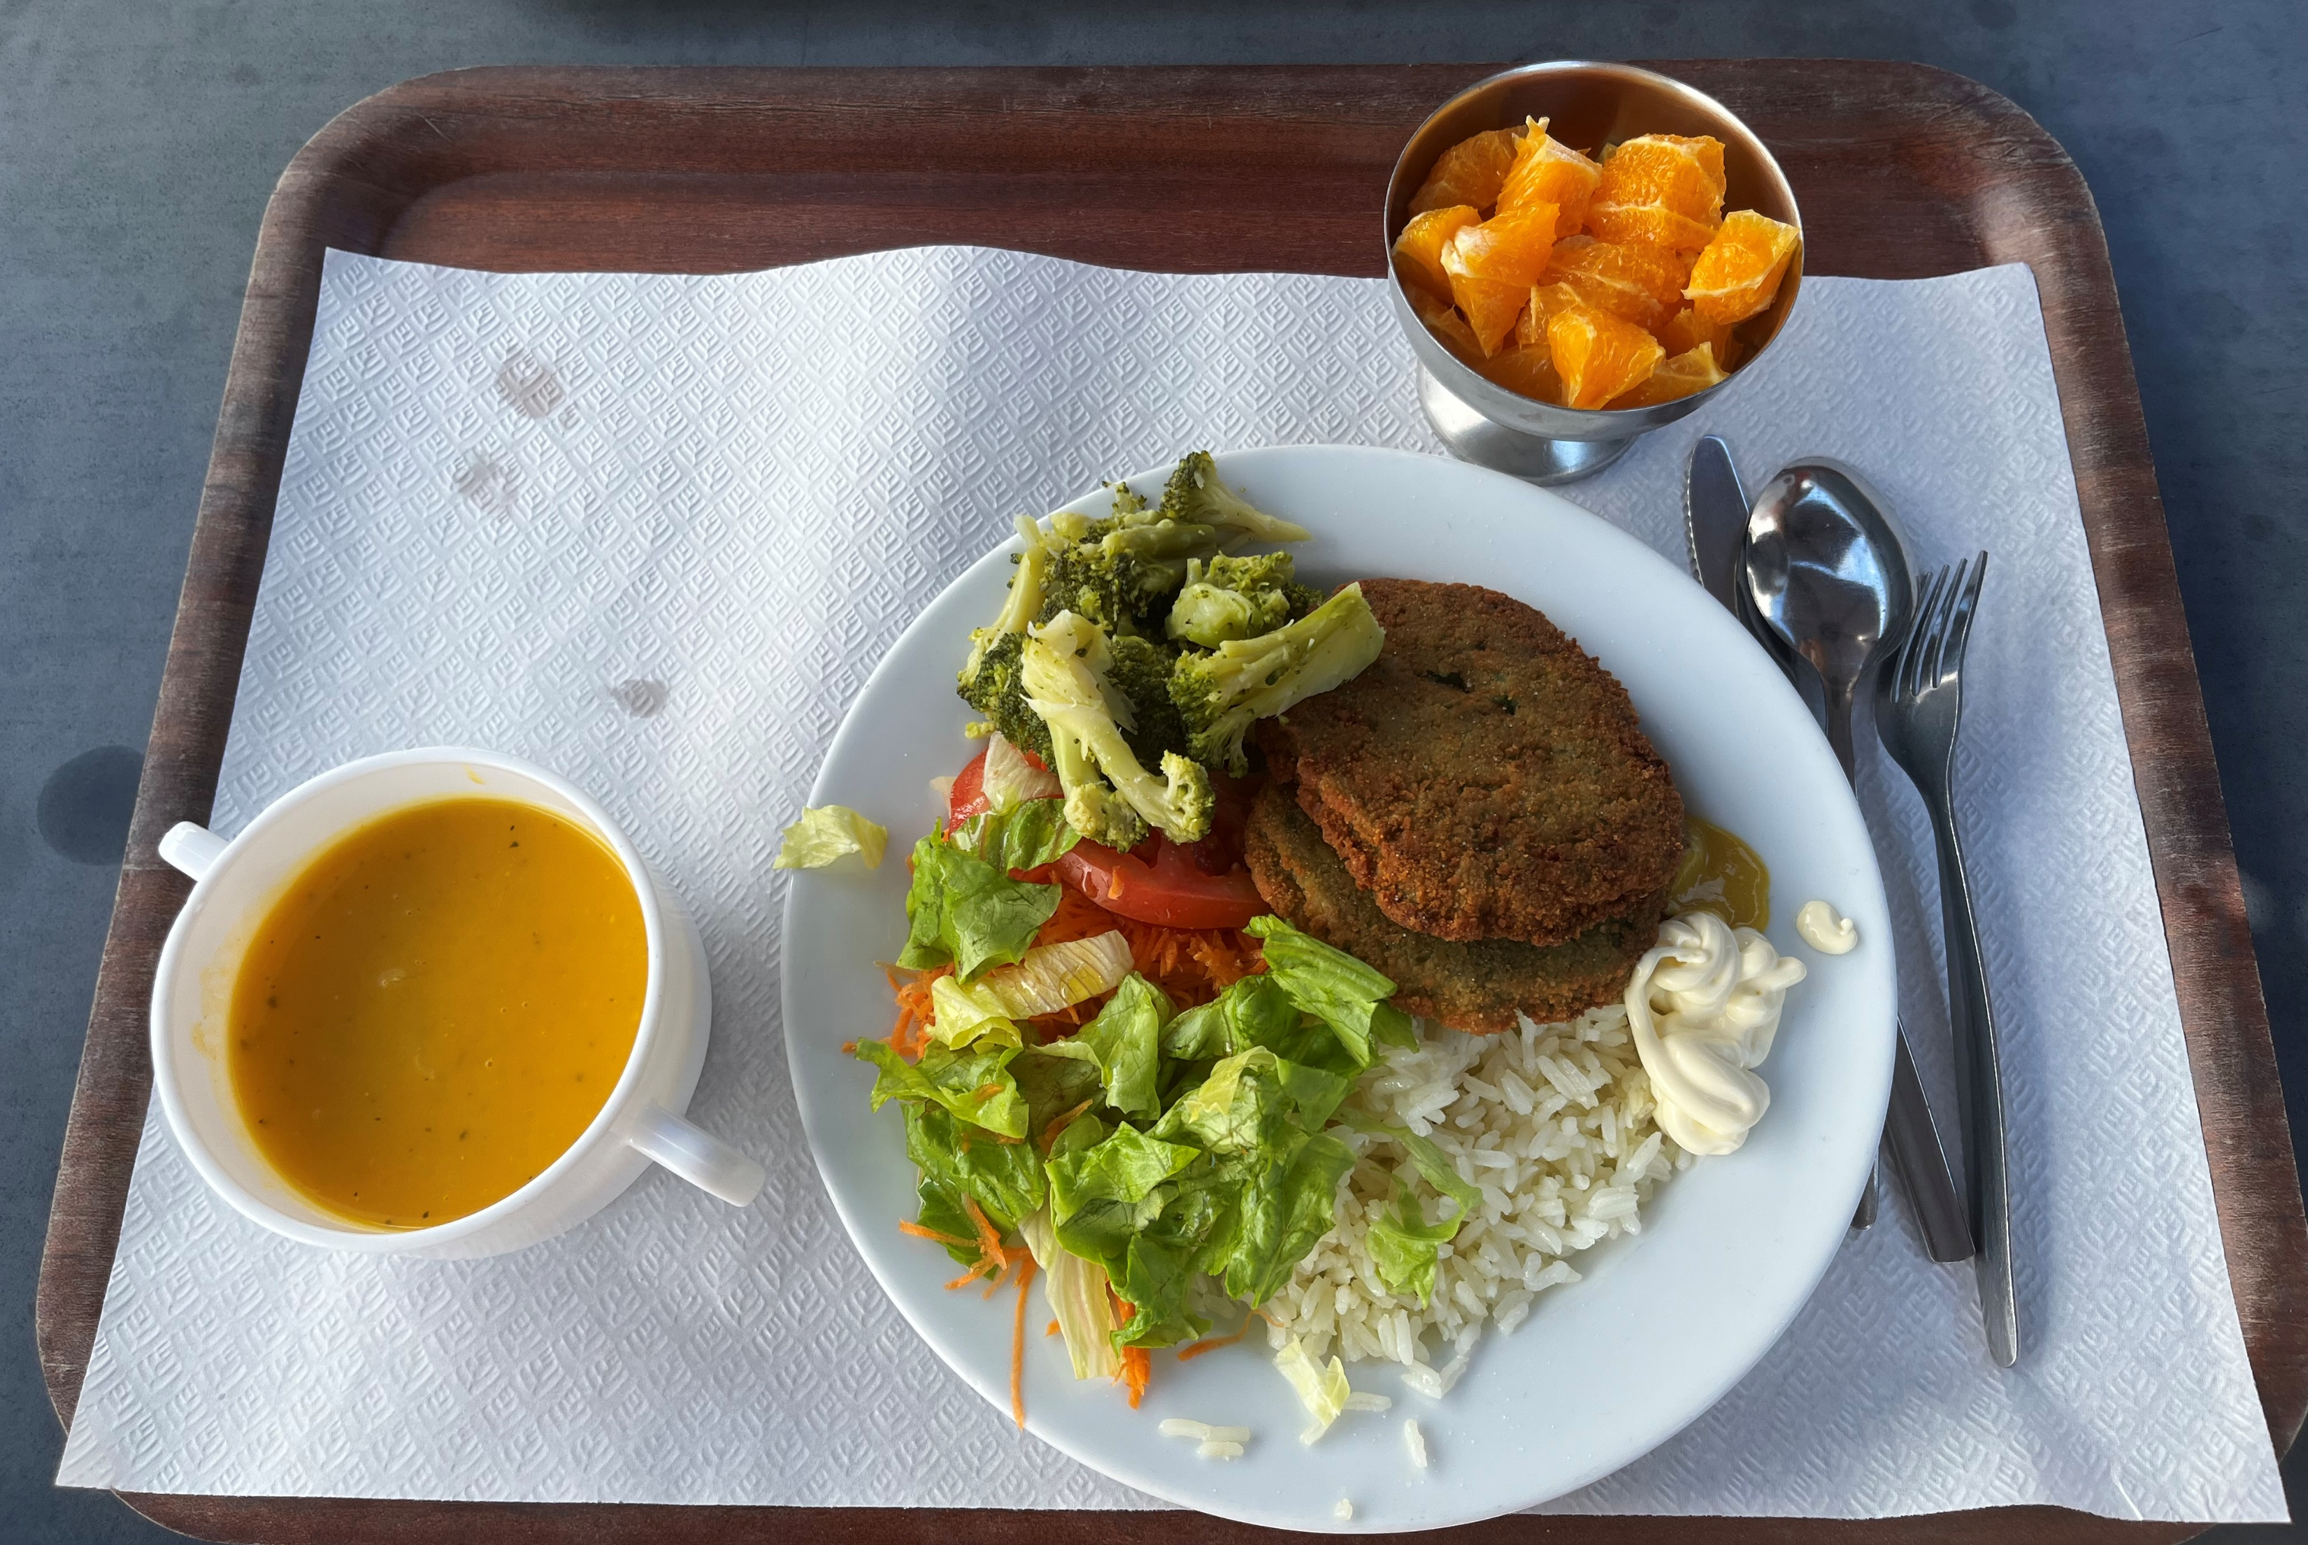
EGYETEMI ÉLET

Slide 6
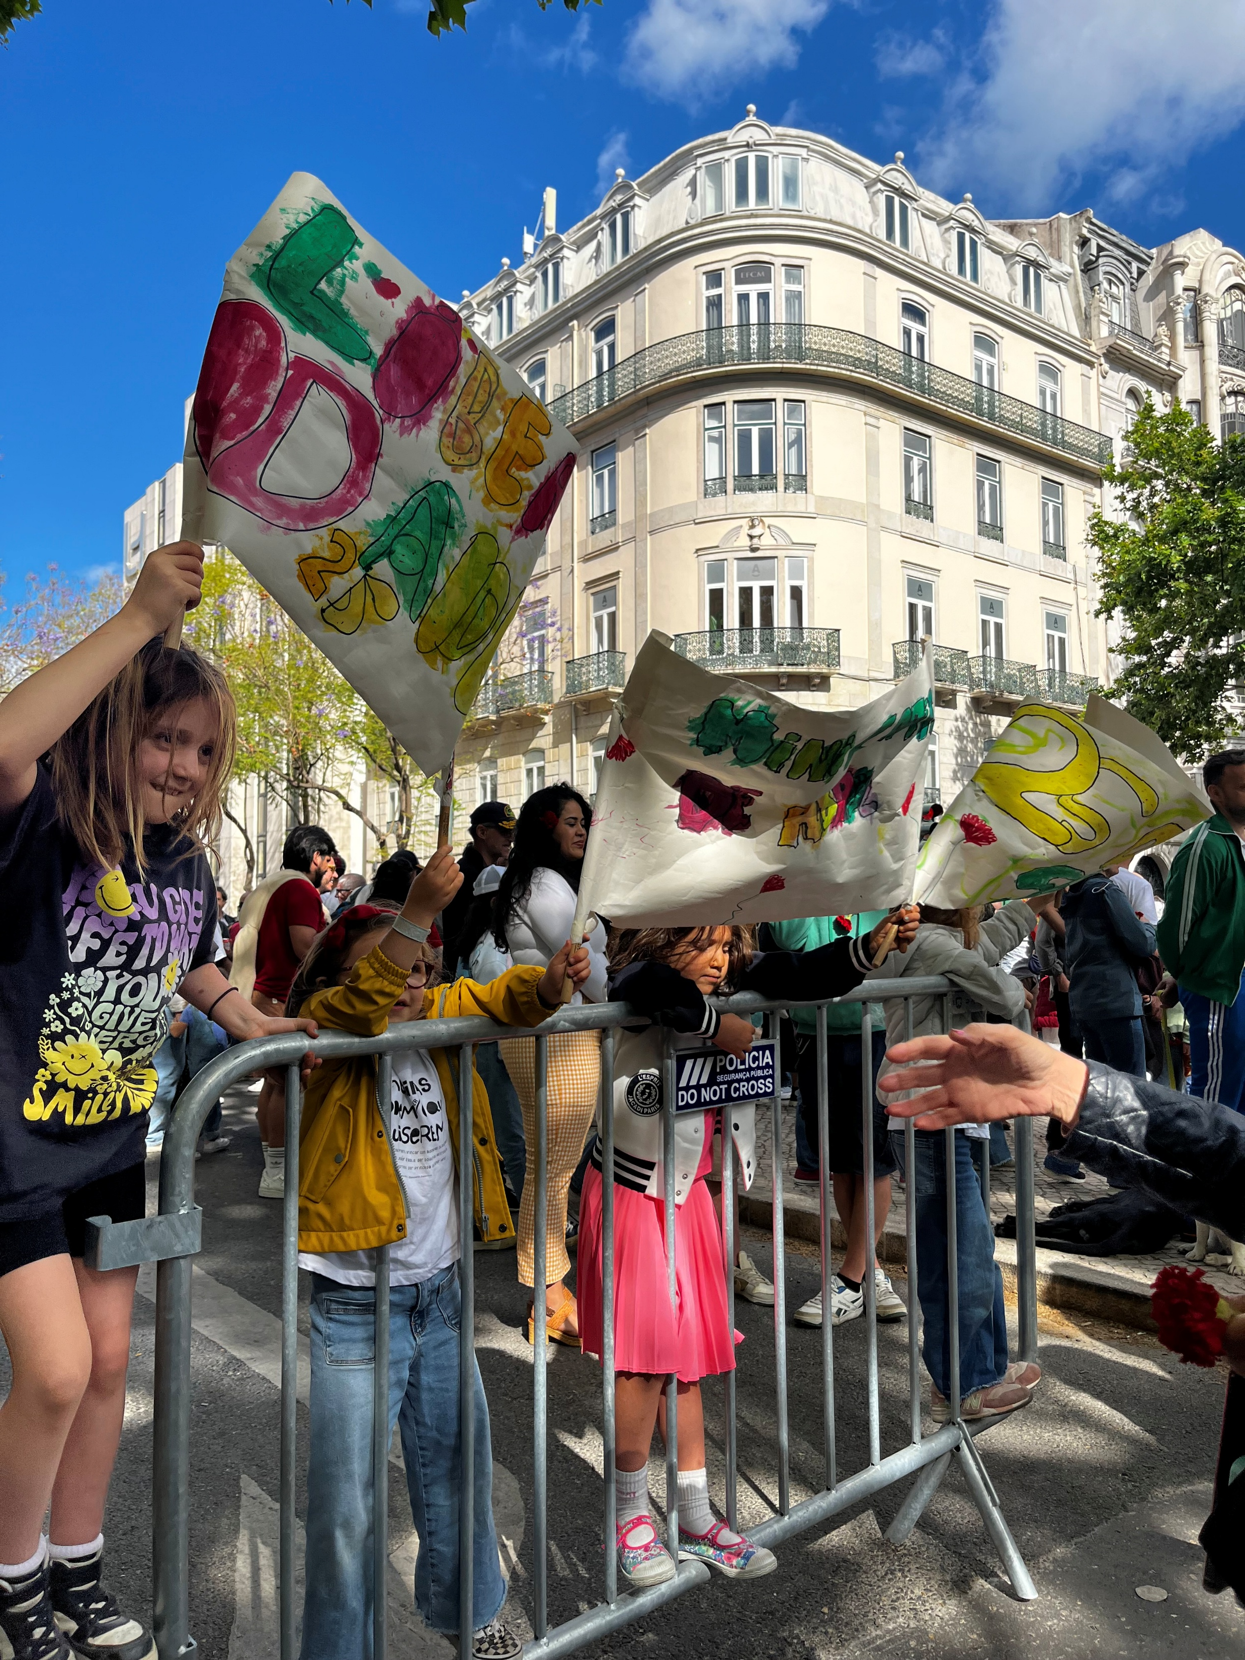
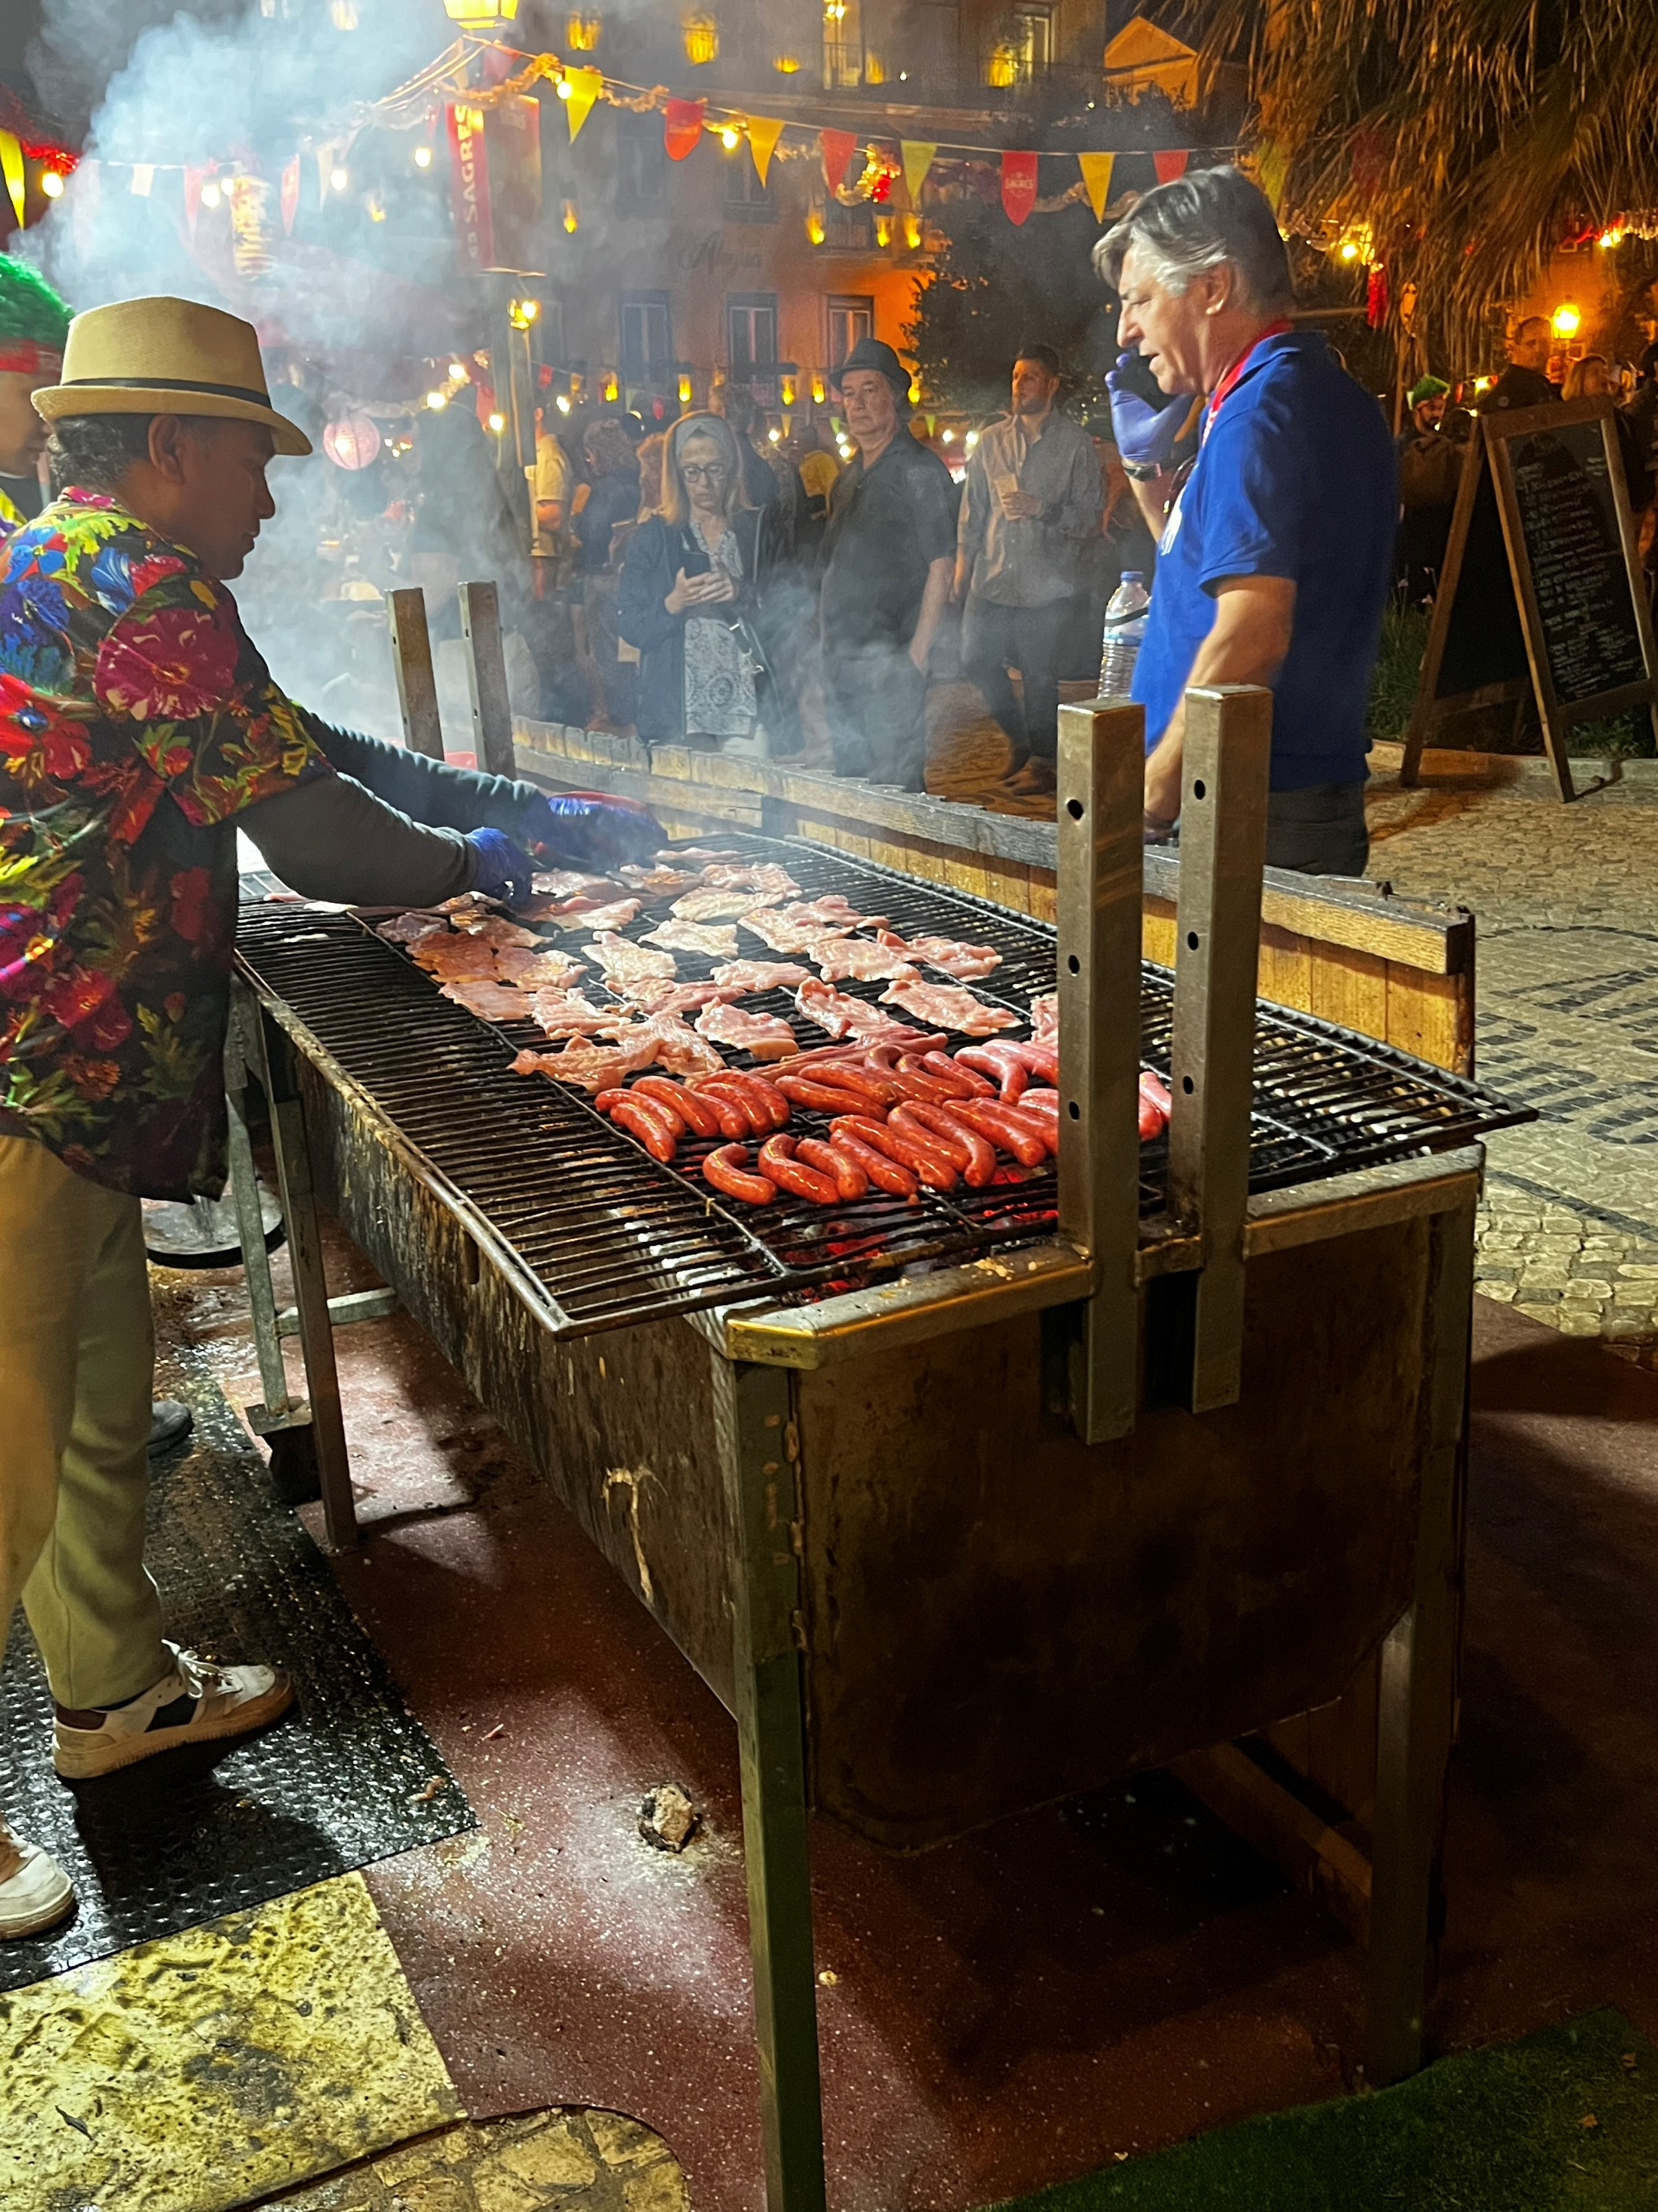
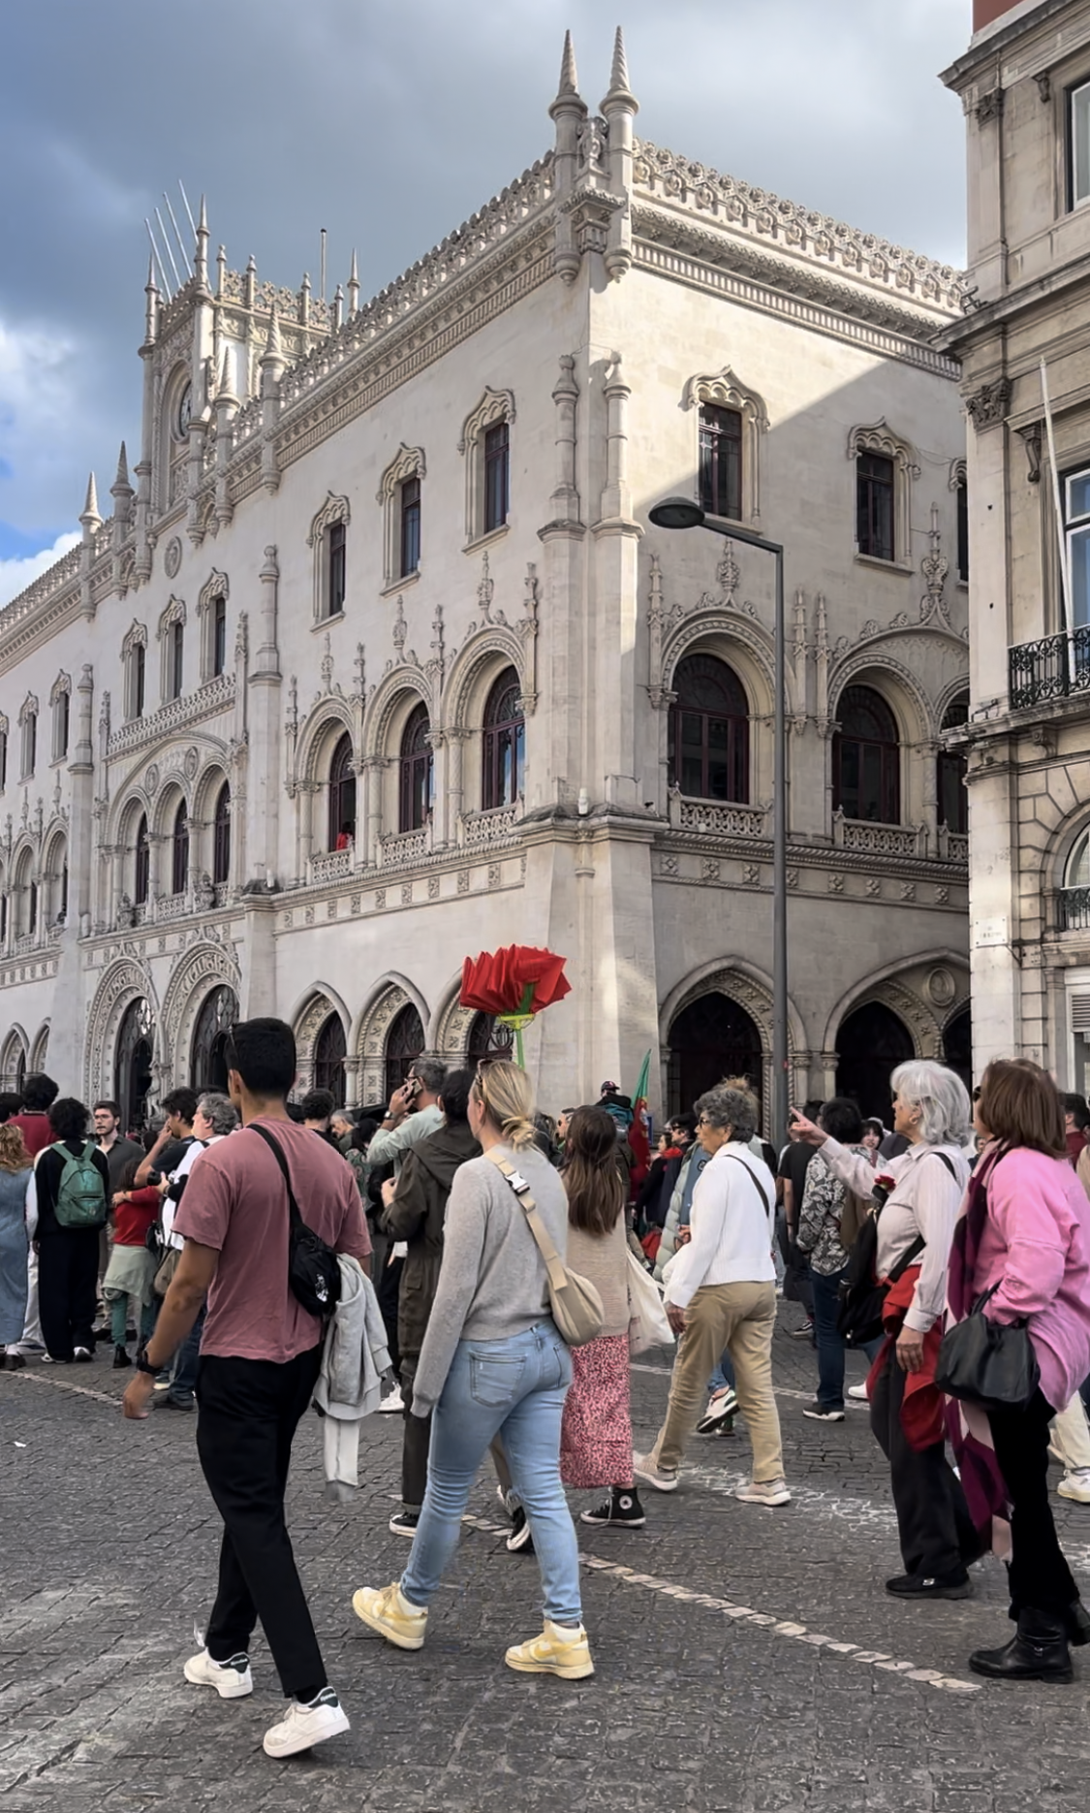
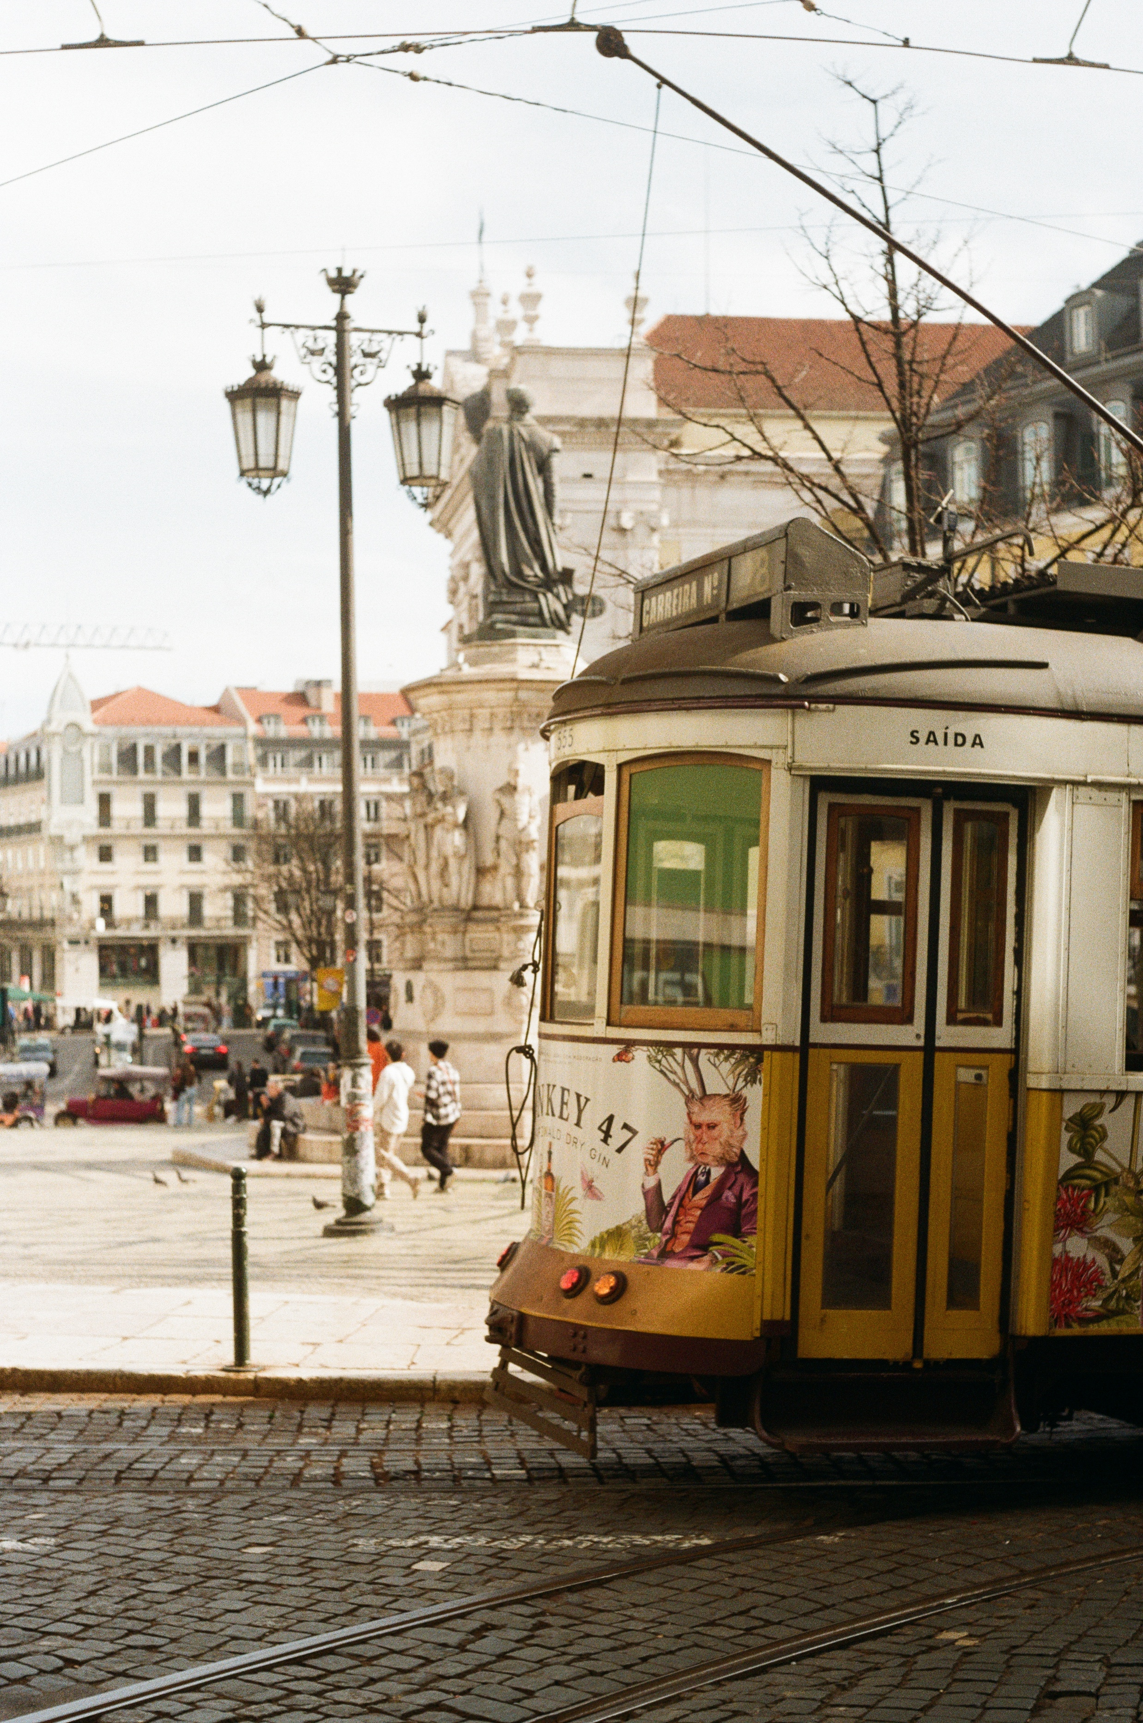
LISSZABON

Slide 7
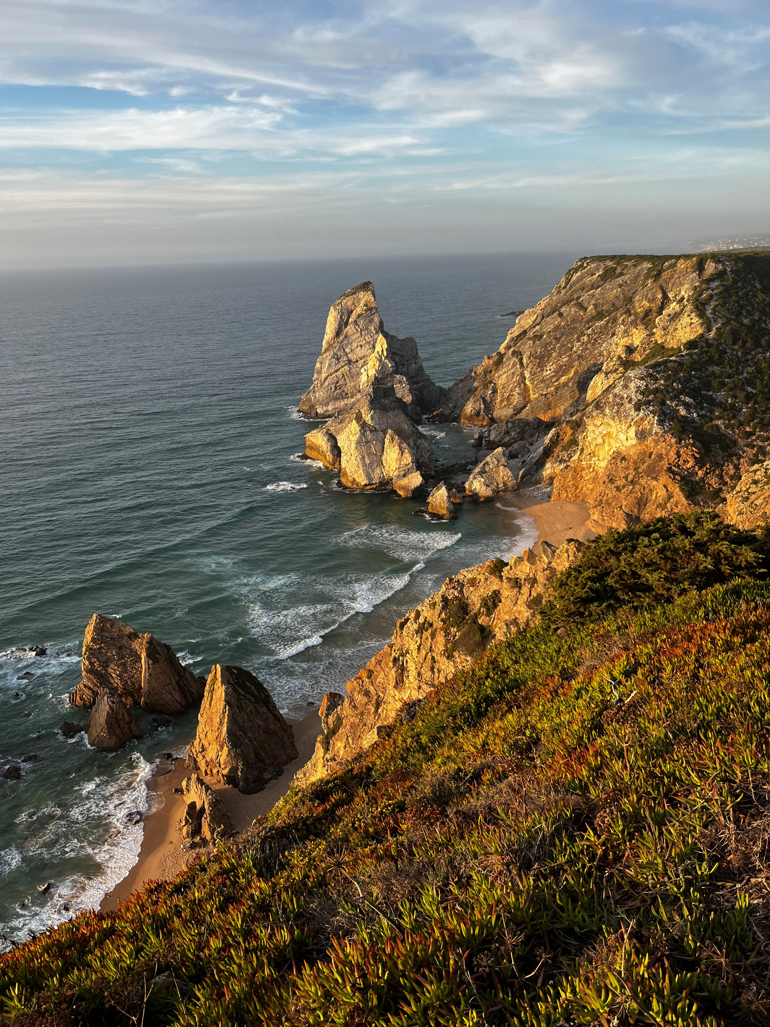
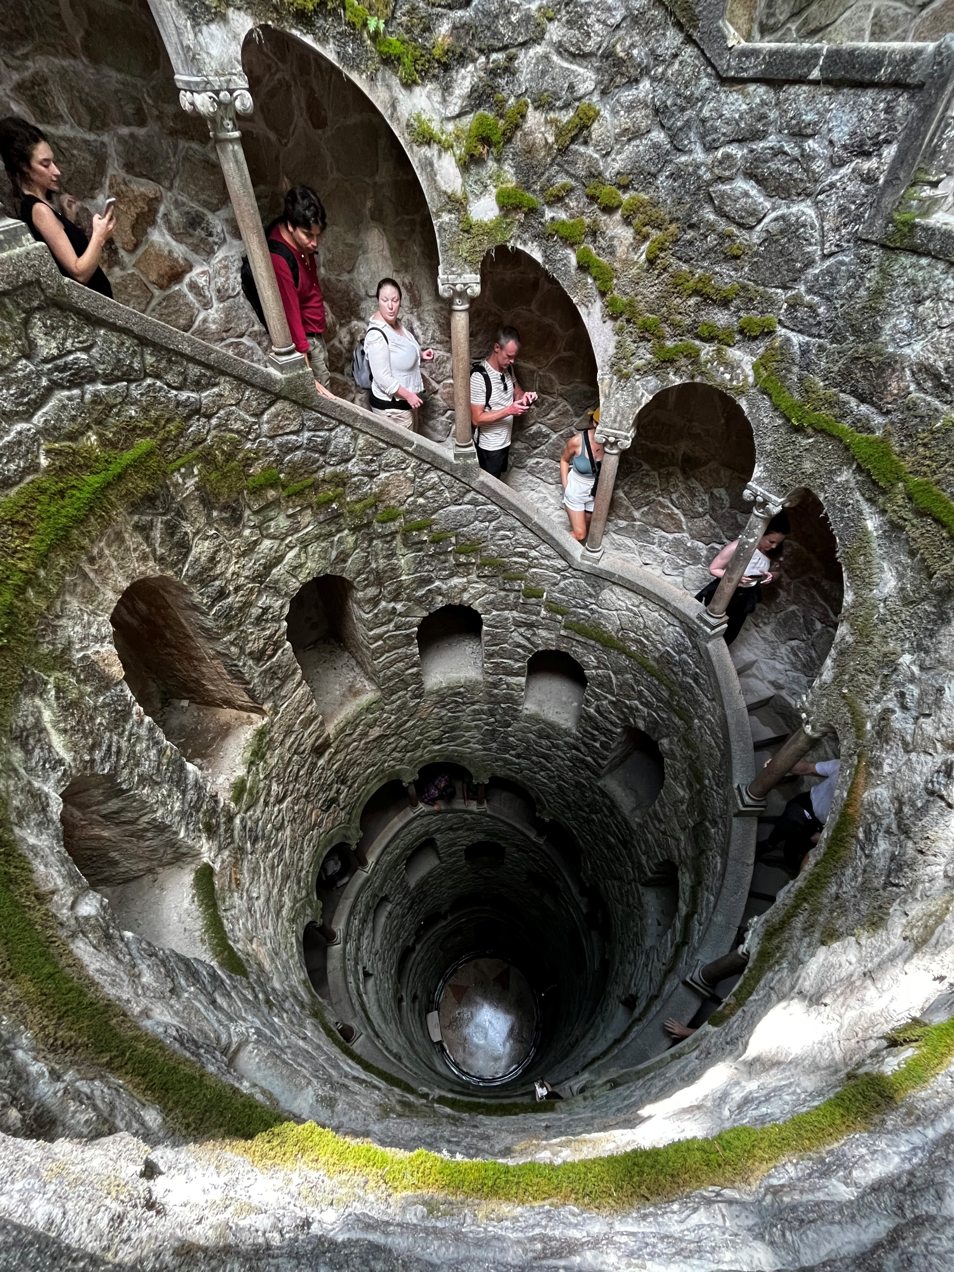
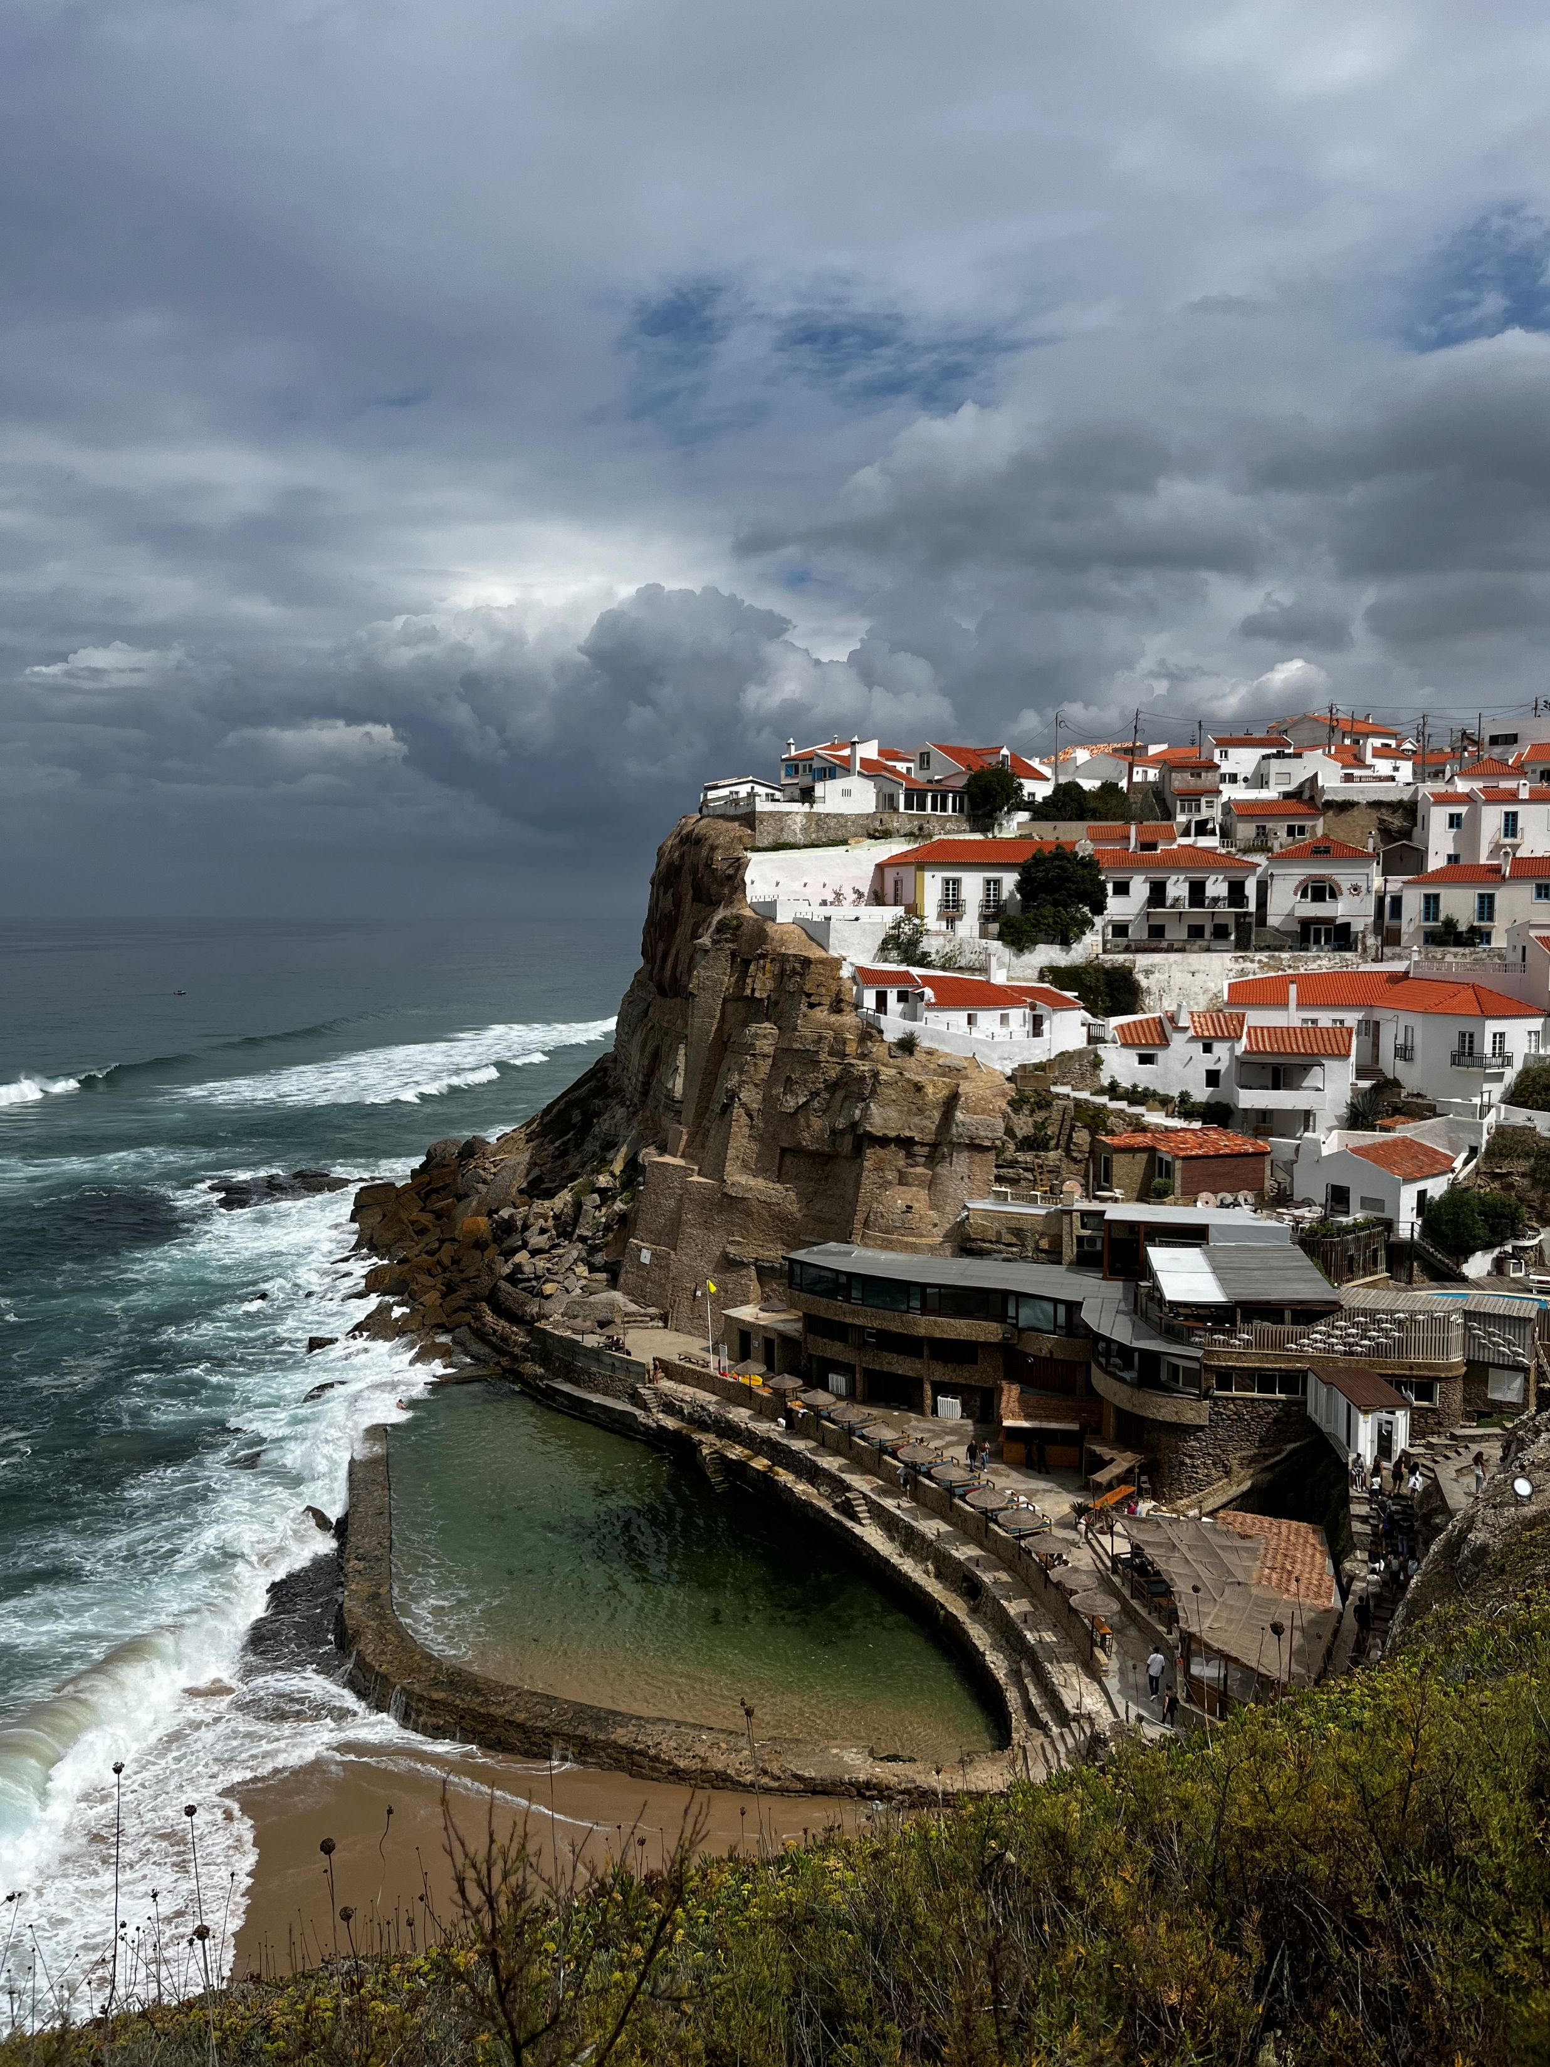
LISSZABON ÉS KÖRNYÉKE
AZENHAS DO MAR
SINTRA
CABO DE ROCA
CASCAIS
SESIMBRA
SETÚBAL

Slide 8
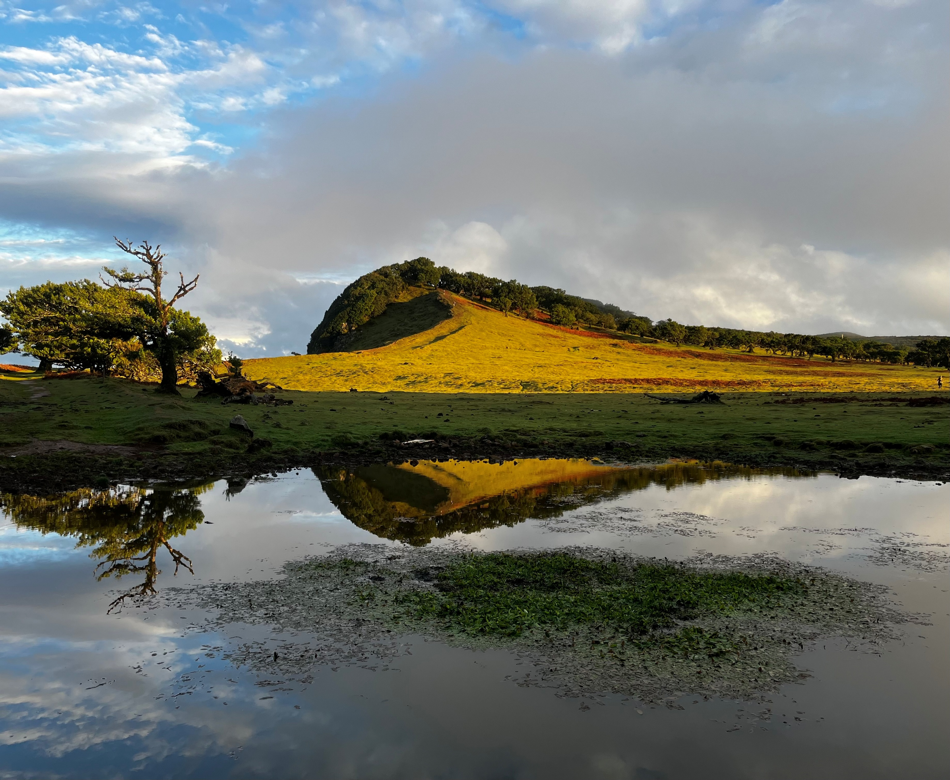
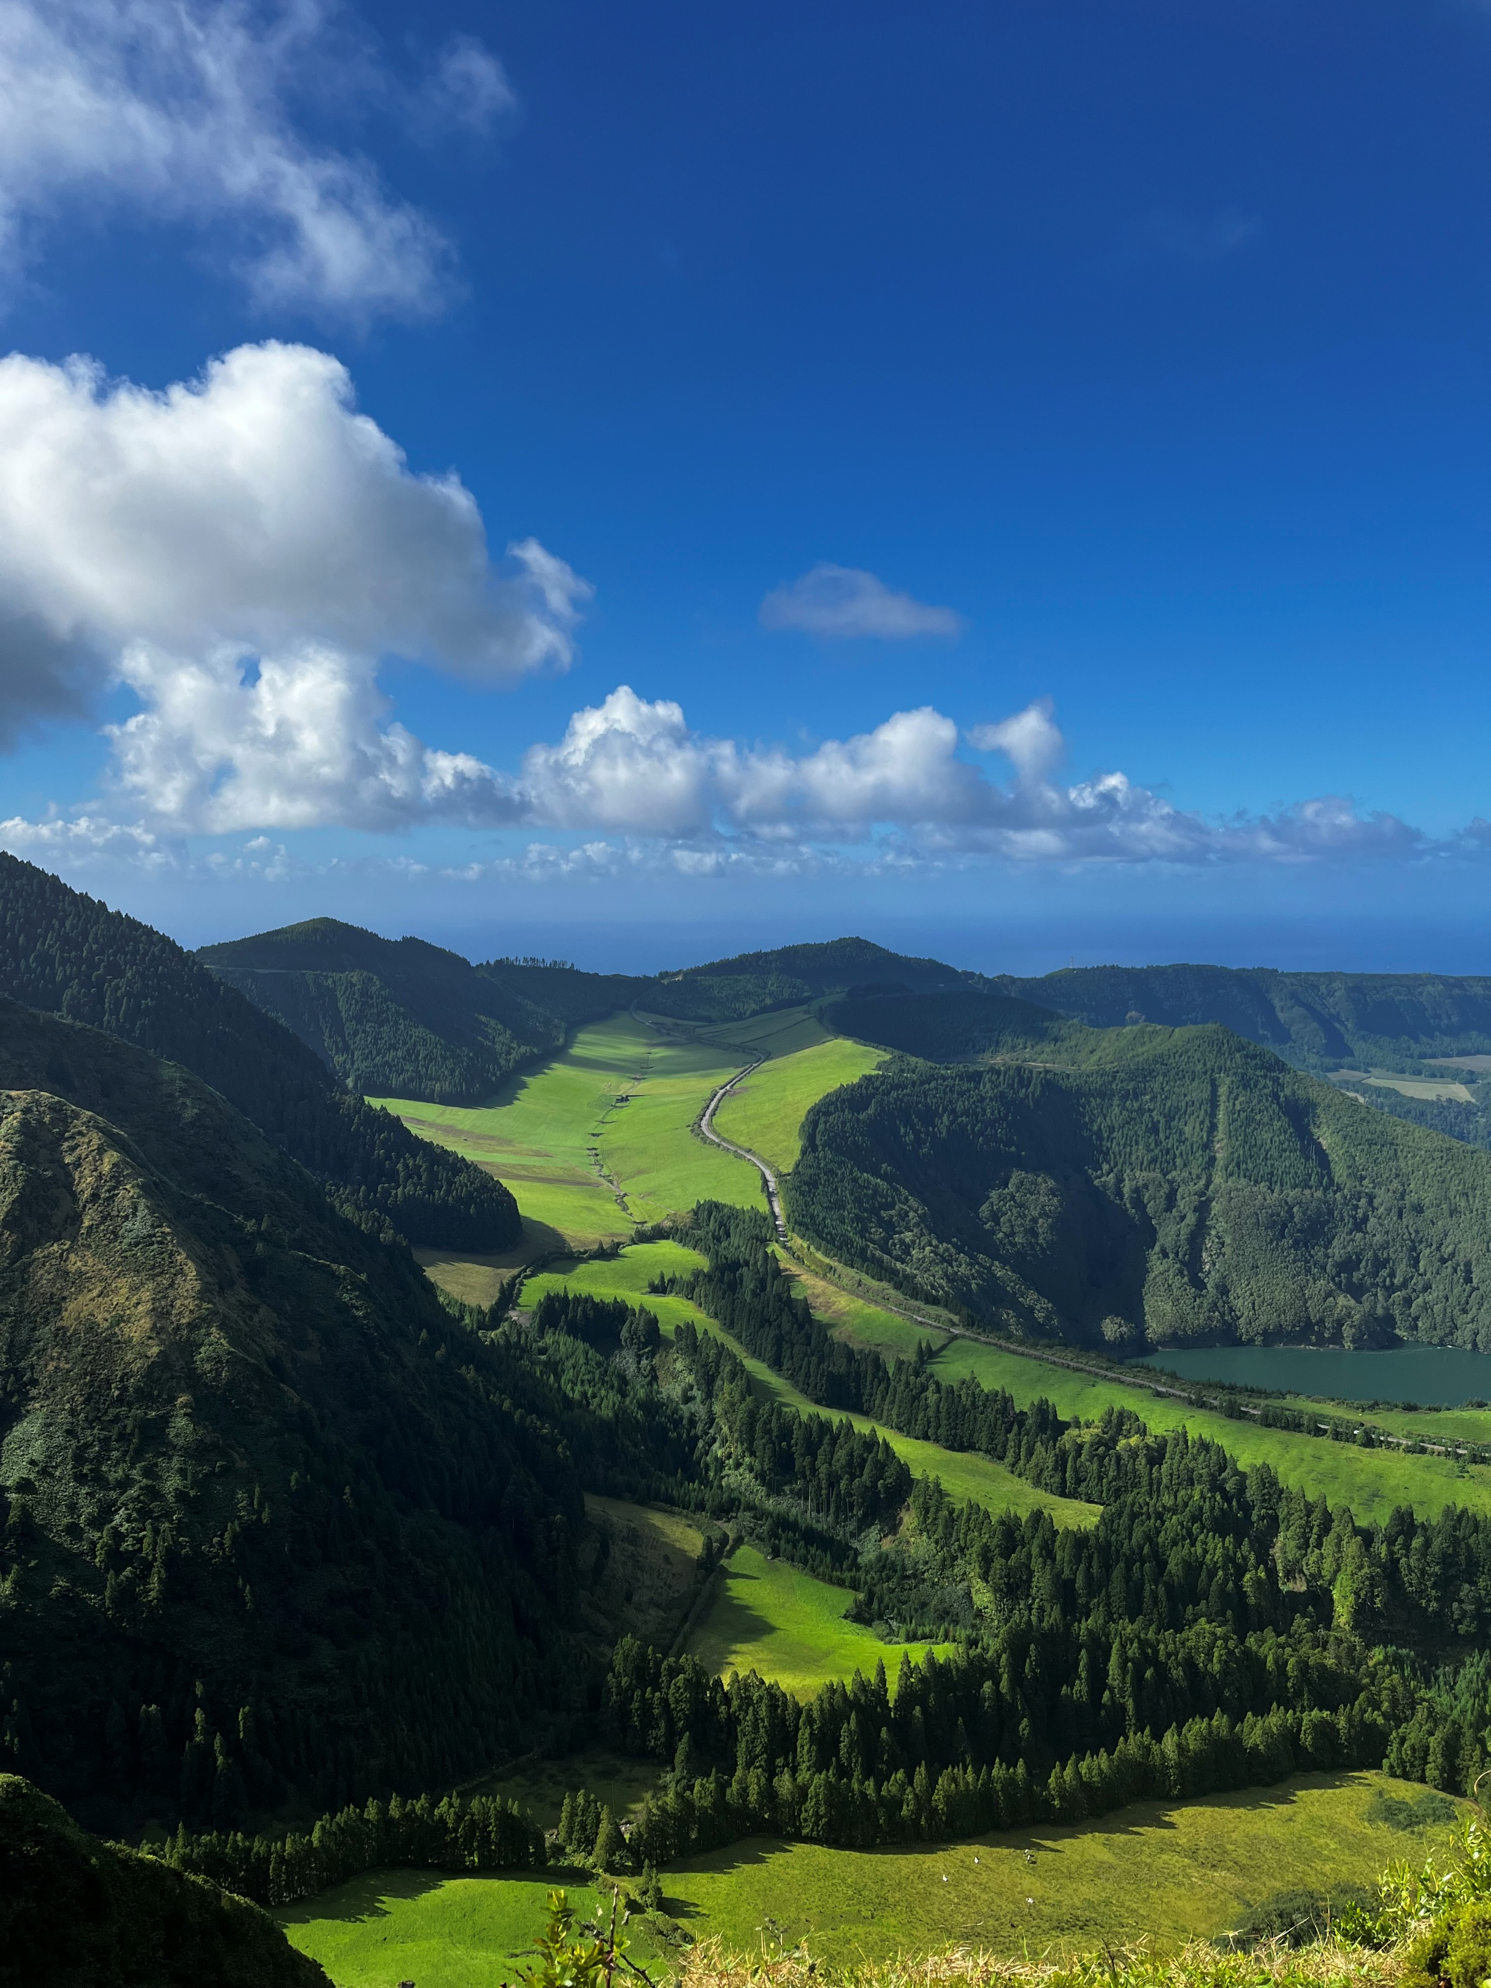
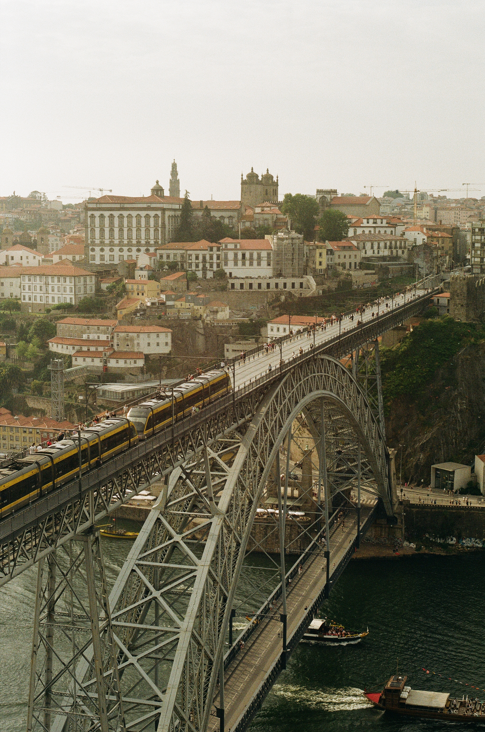
PORTUGÁLIA
PORTÓ
SZIGETEK: AZORI ÉS MADEIRA

Slide 9
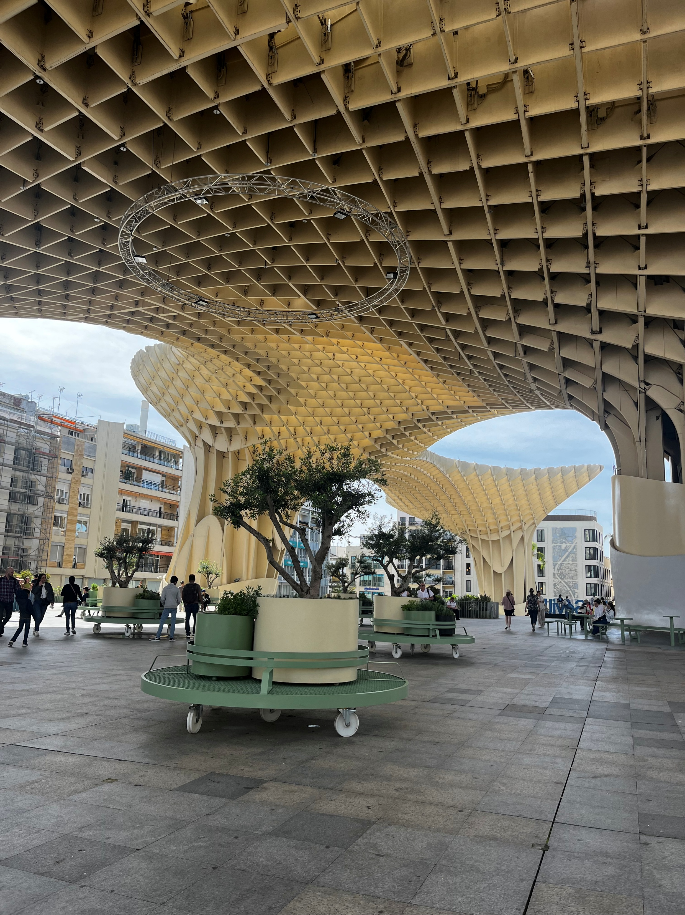
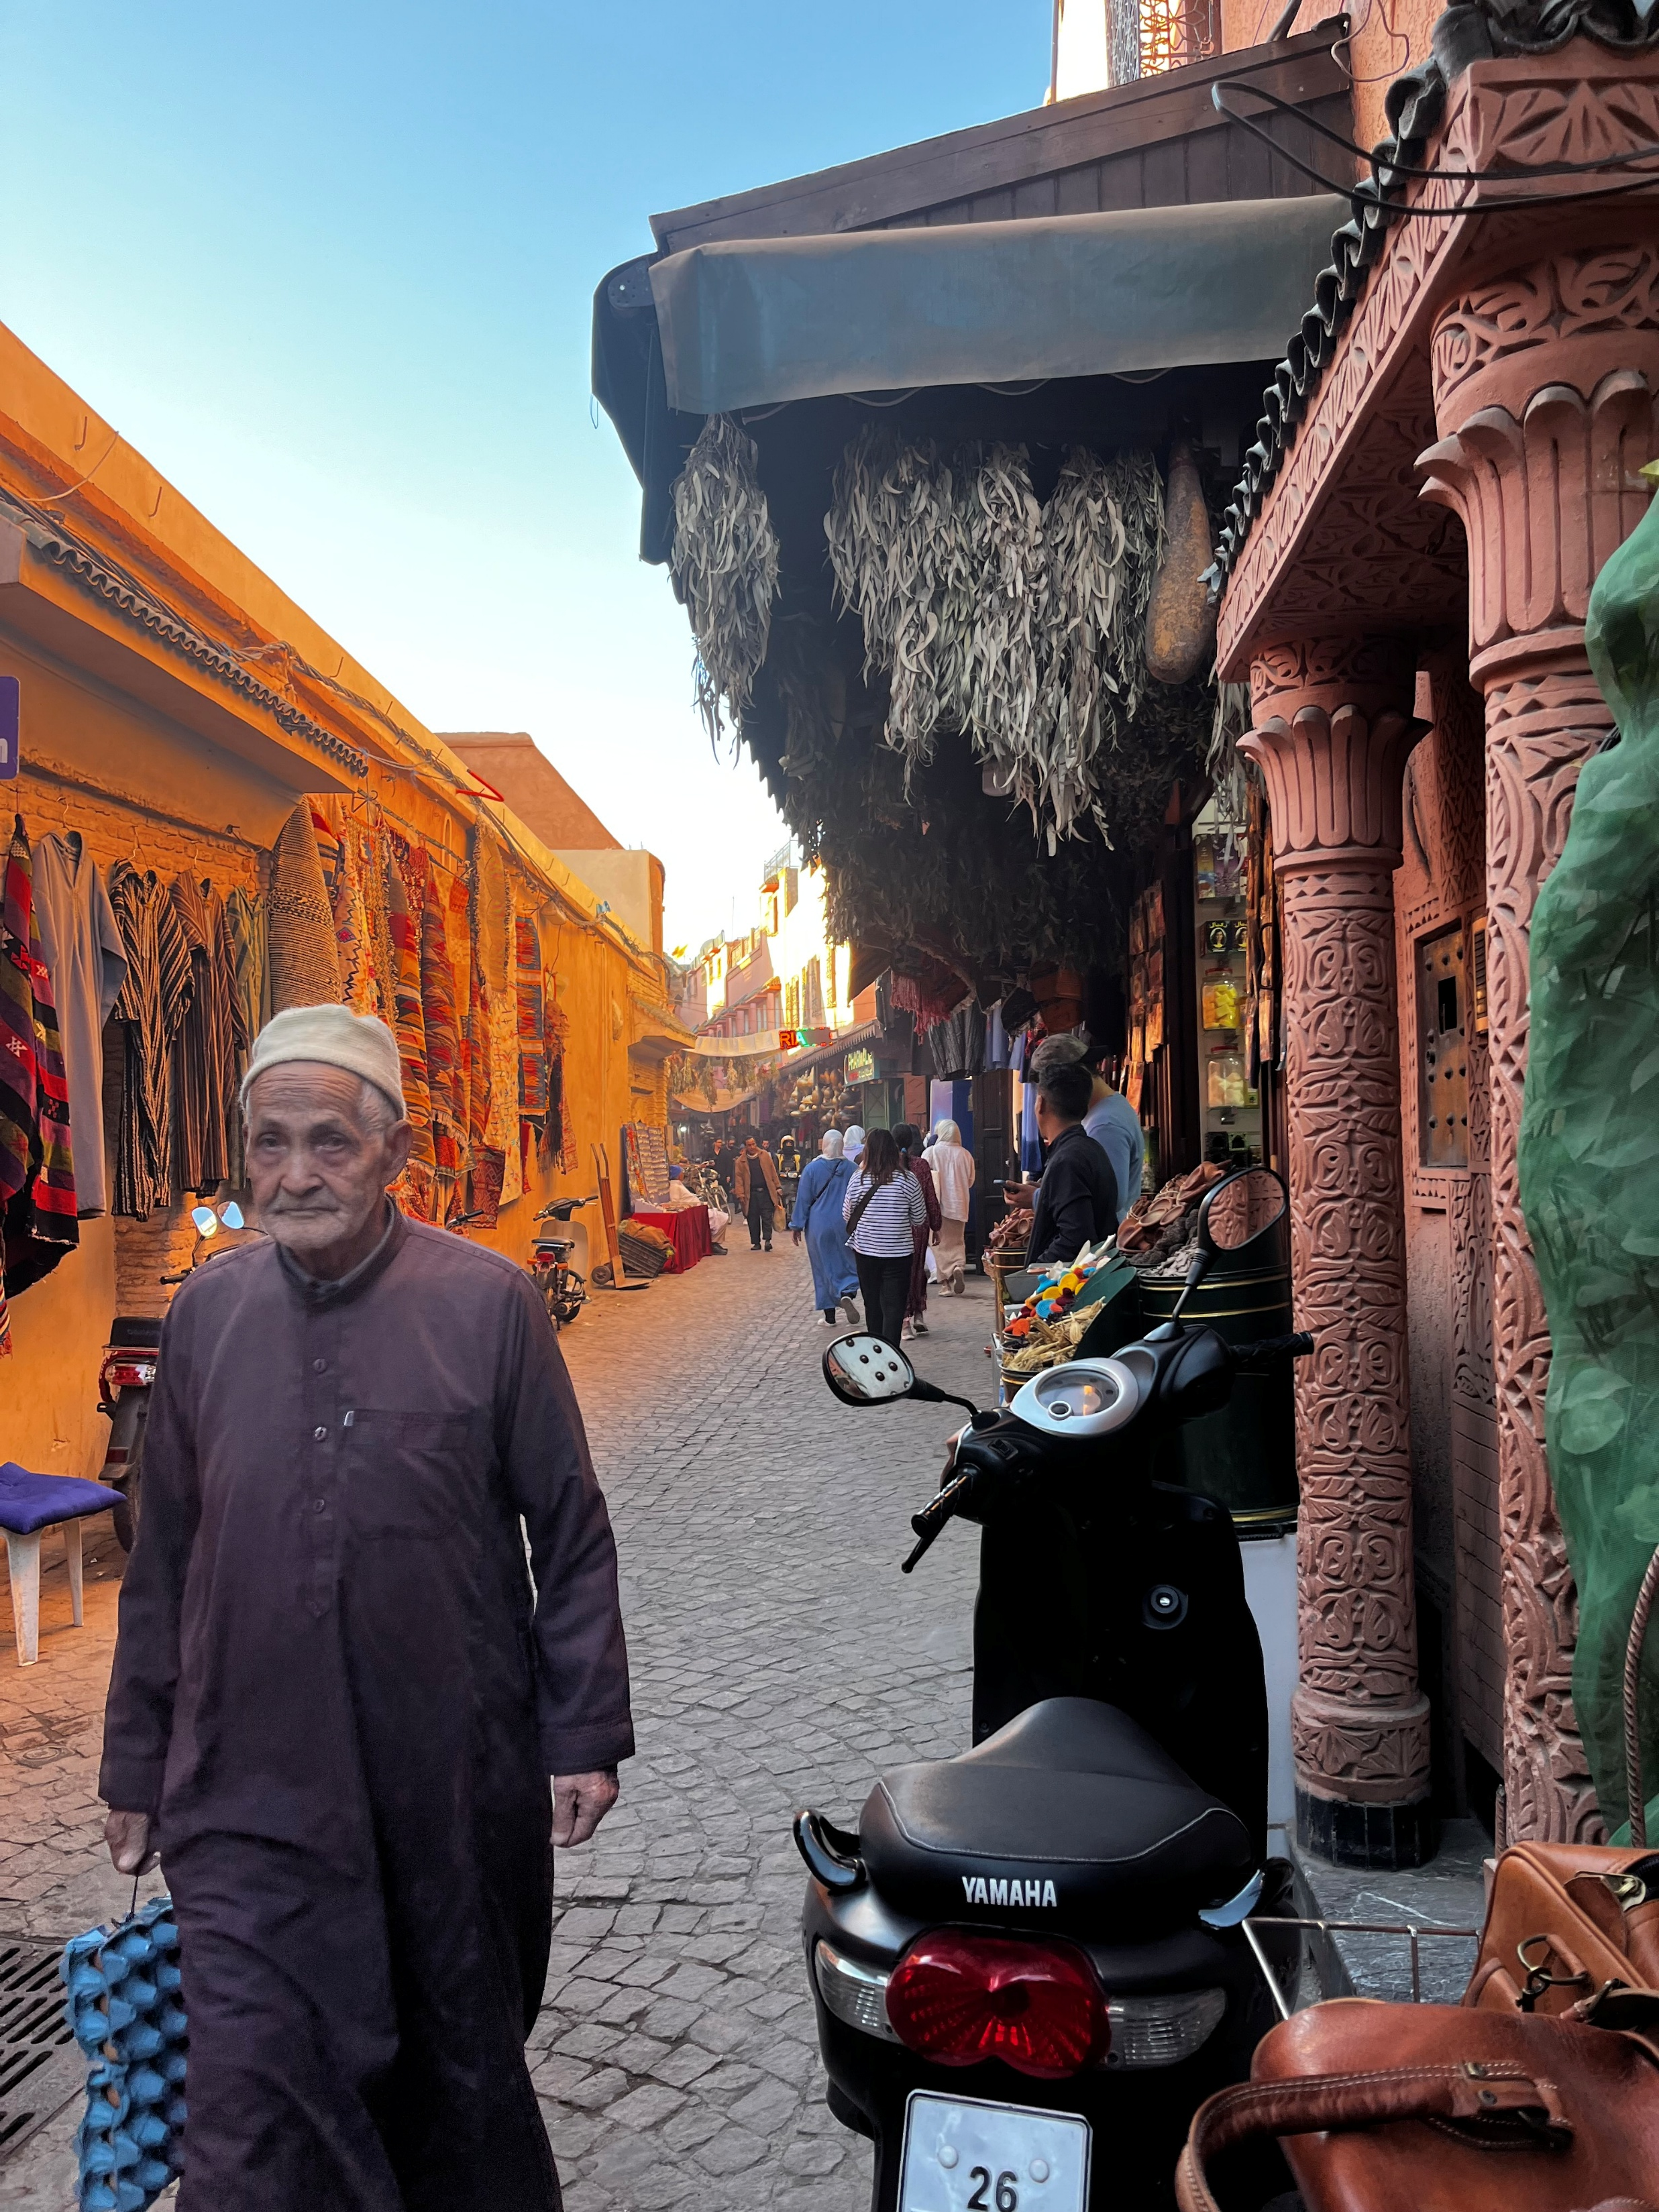
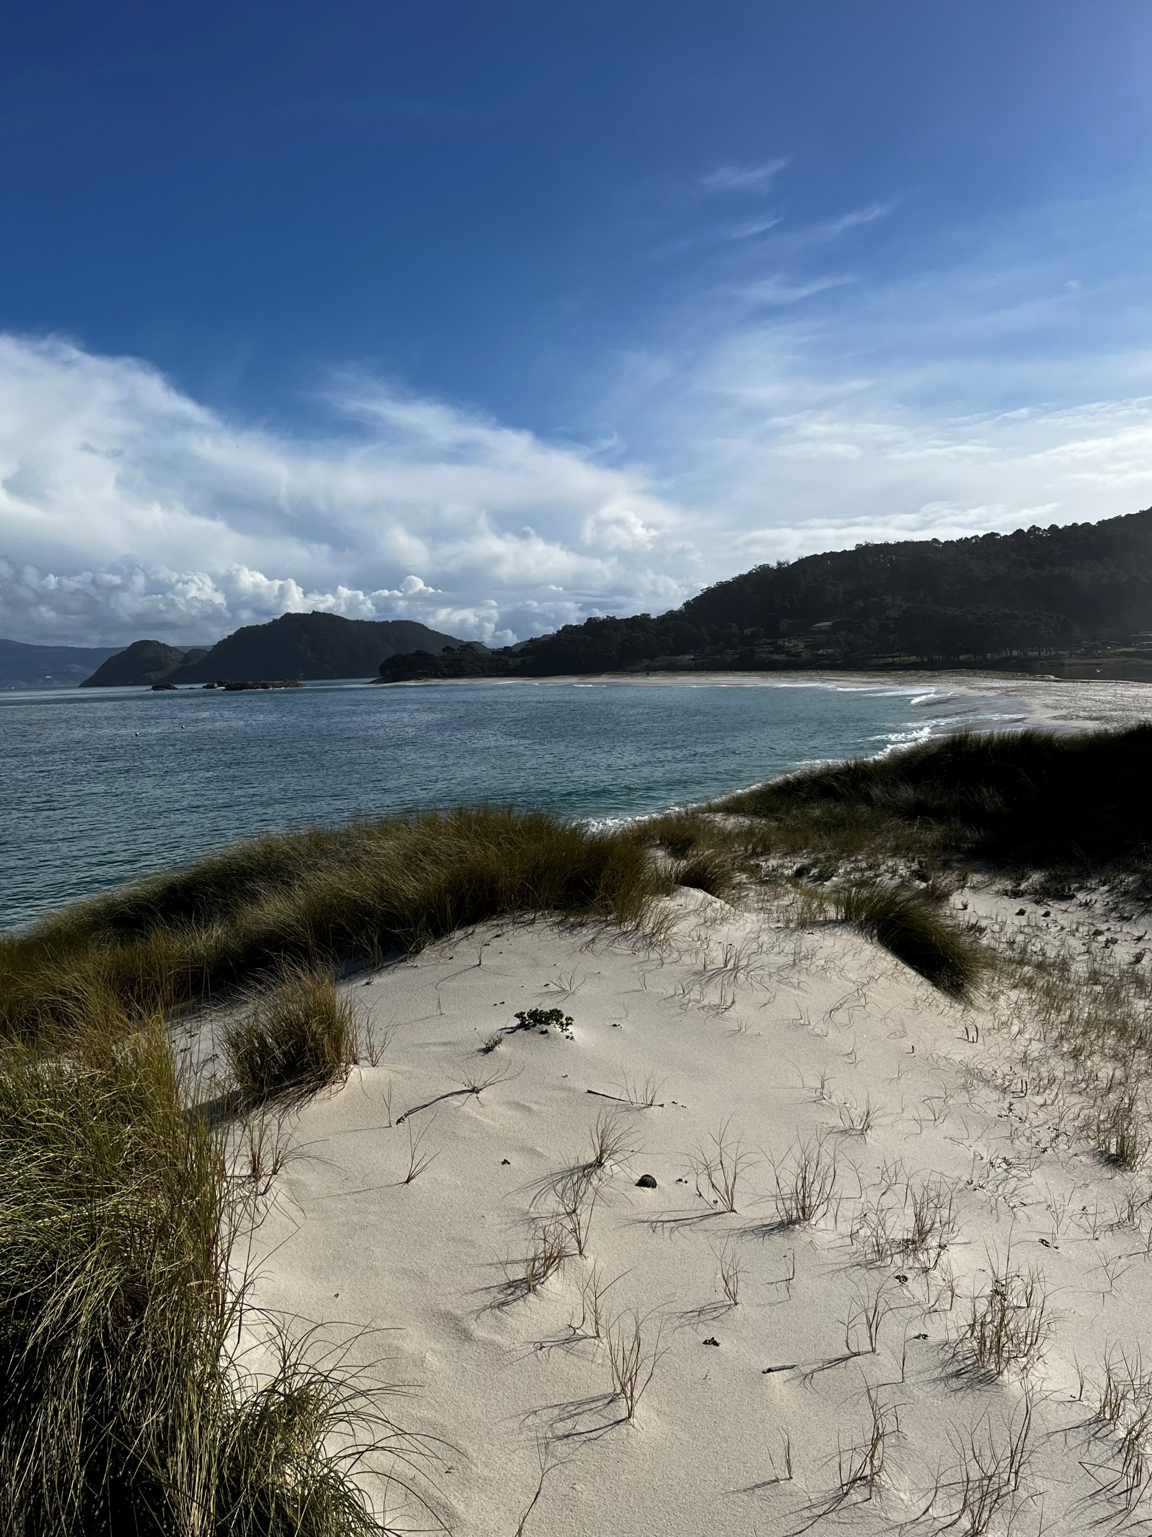
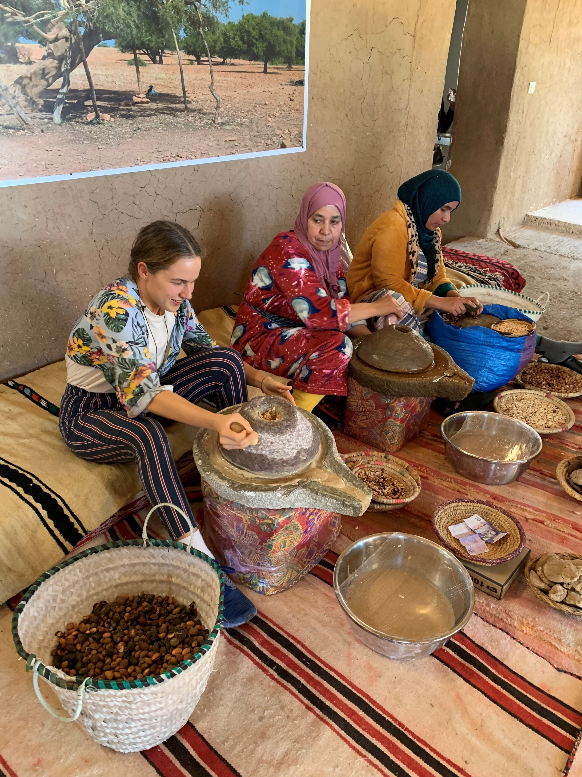
UTAZÁSI LEHETŐSÉGEK
SPANYOLORSZÁG
MAROKKÓ

Slide 10
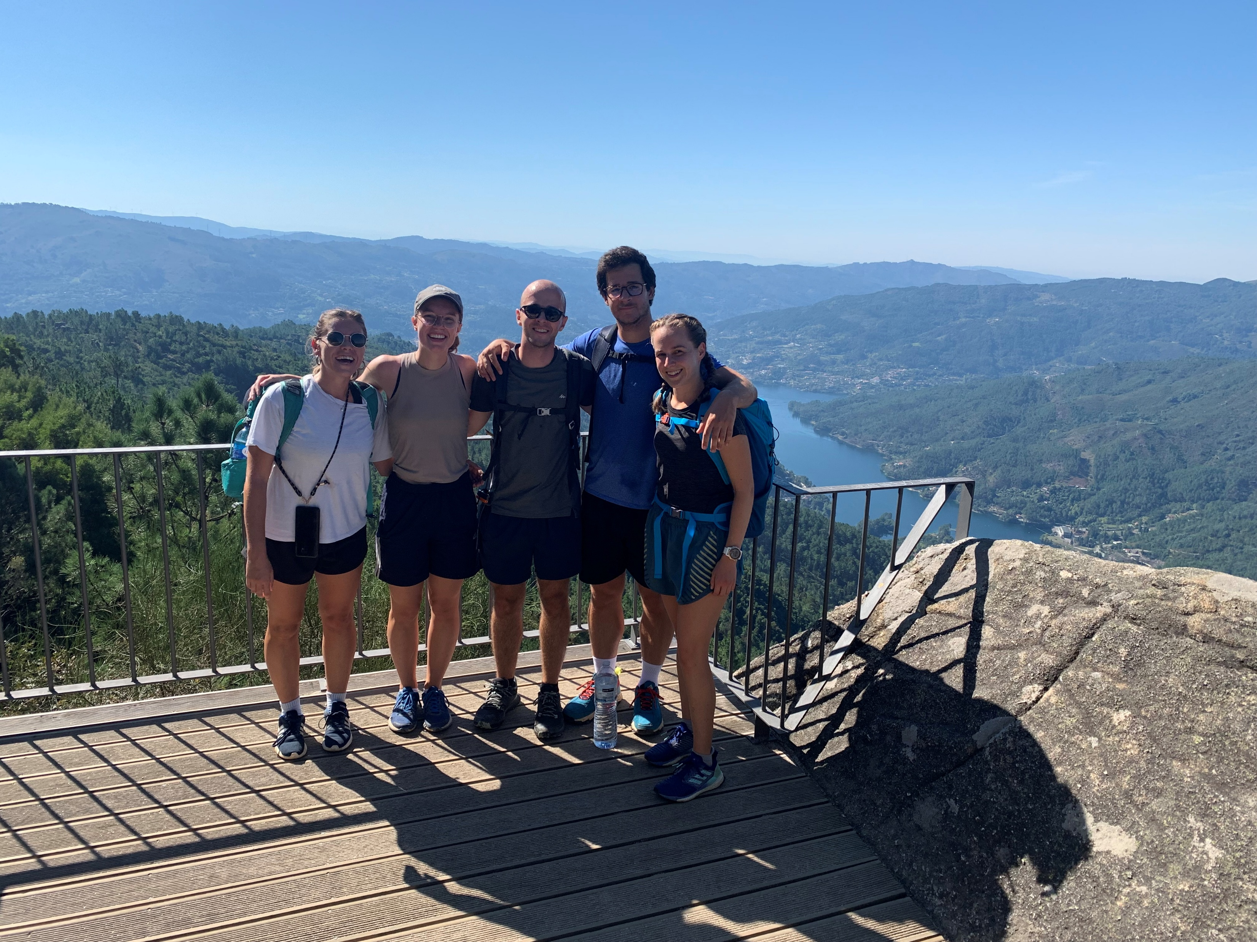
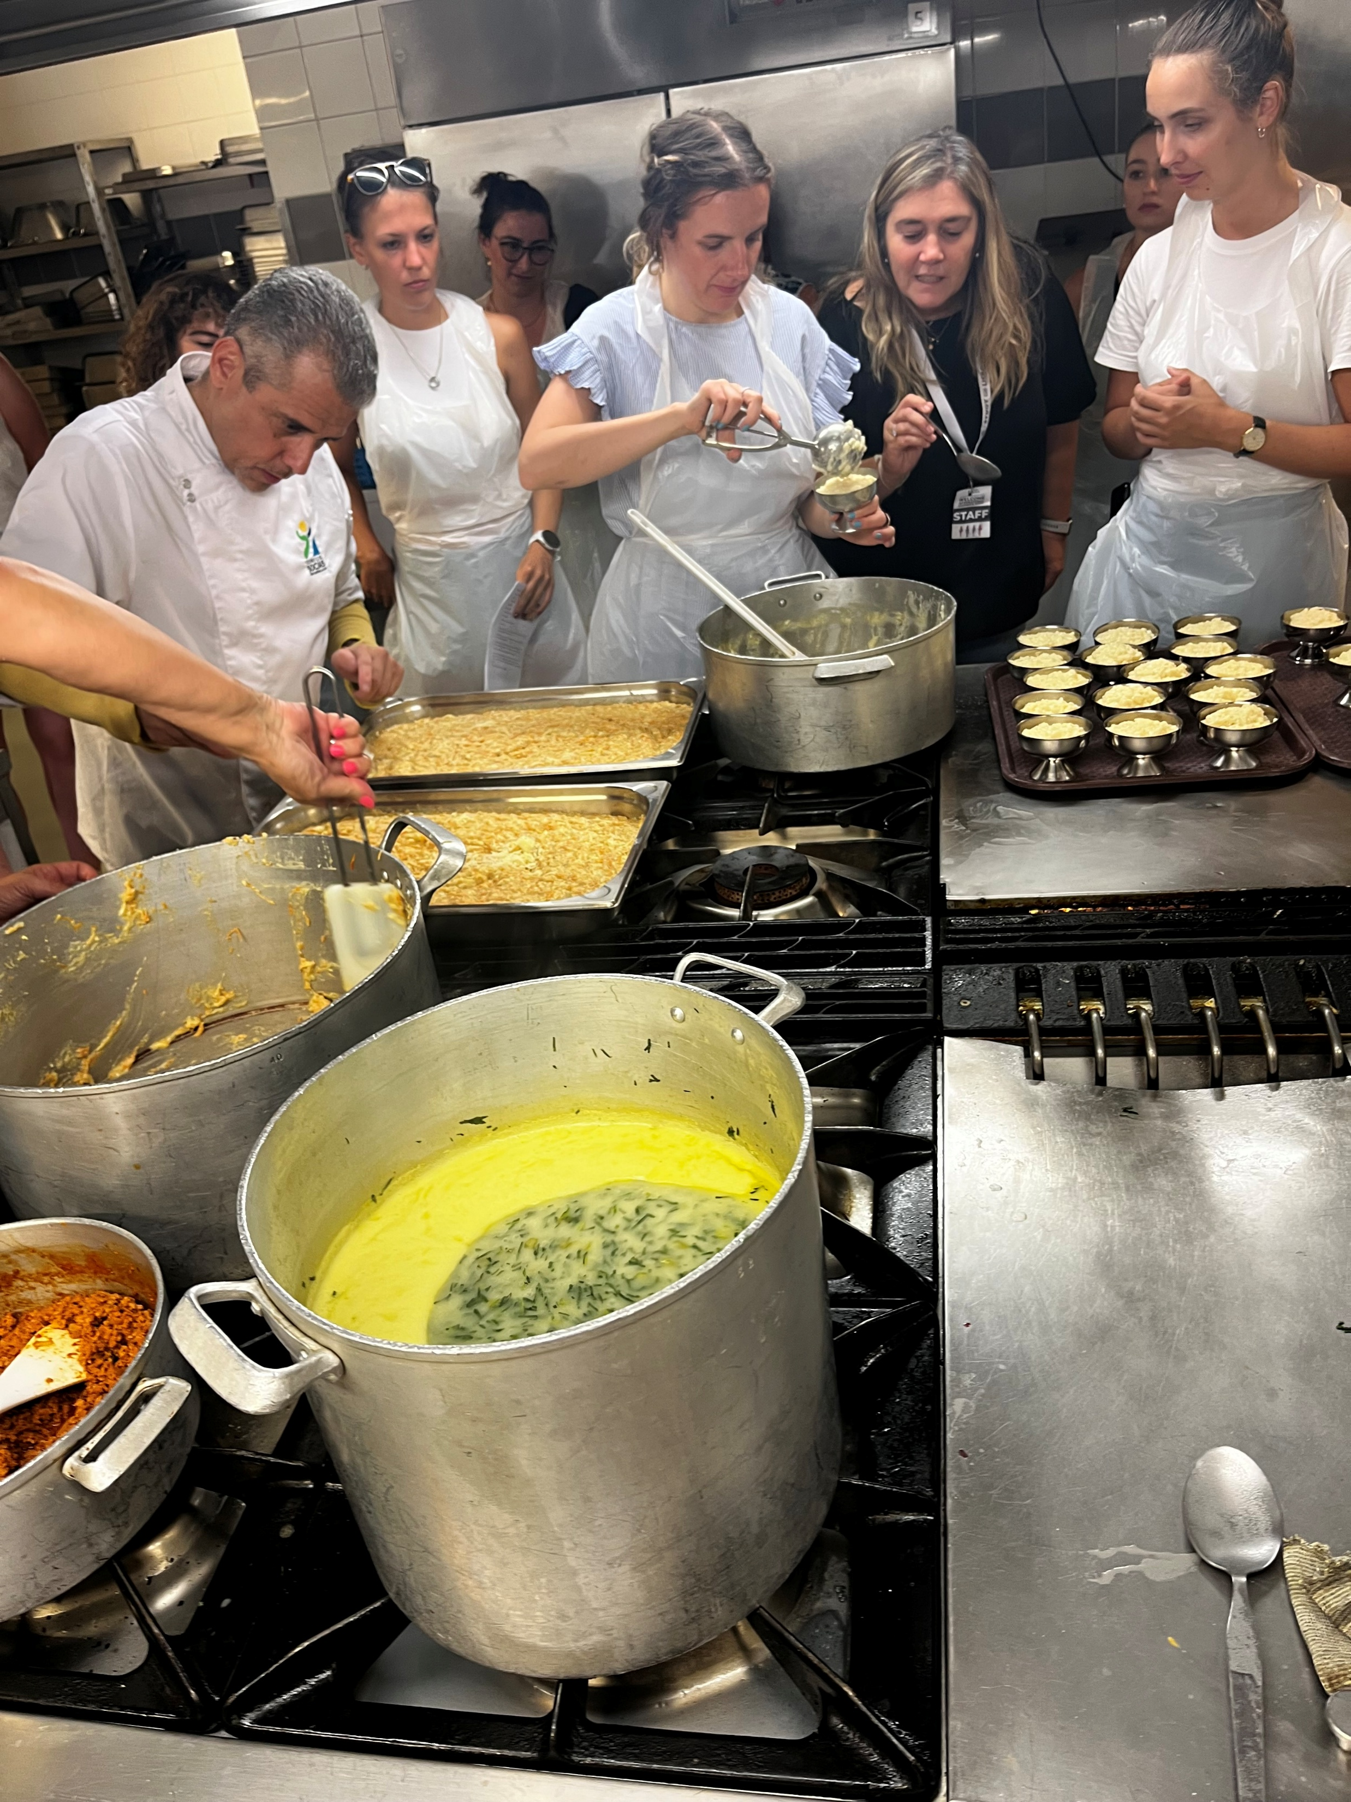
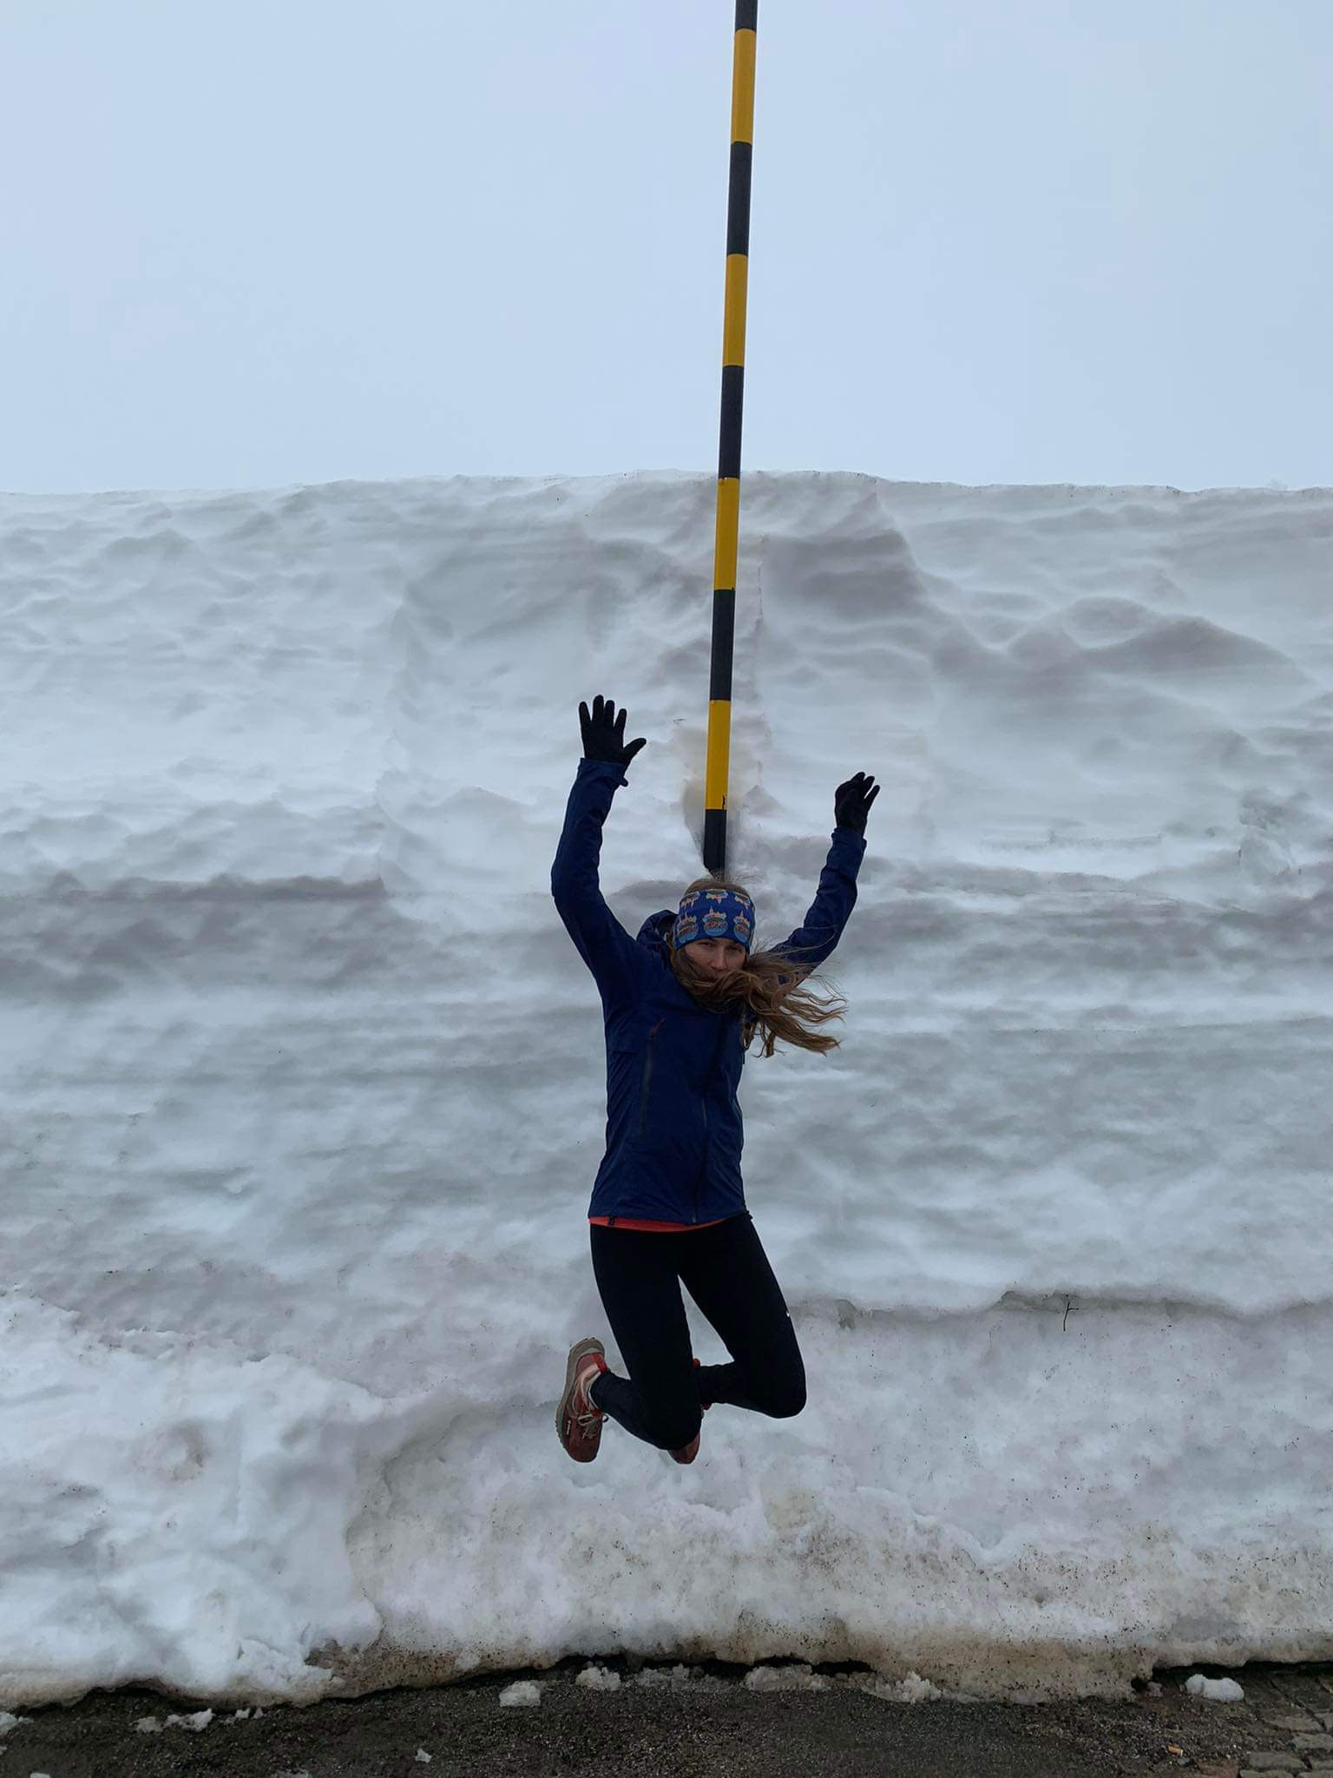
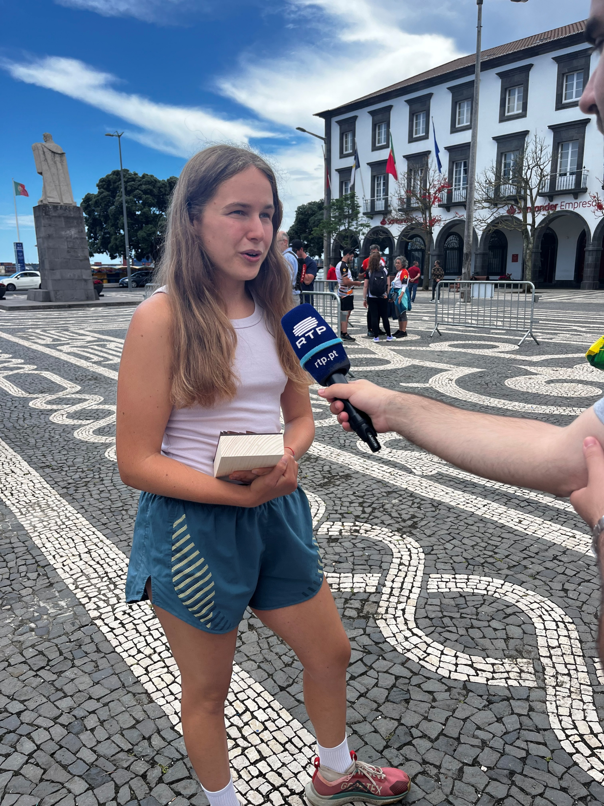
ERASMUSOS ÉLET

Slide 11
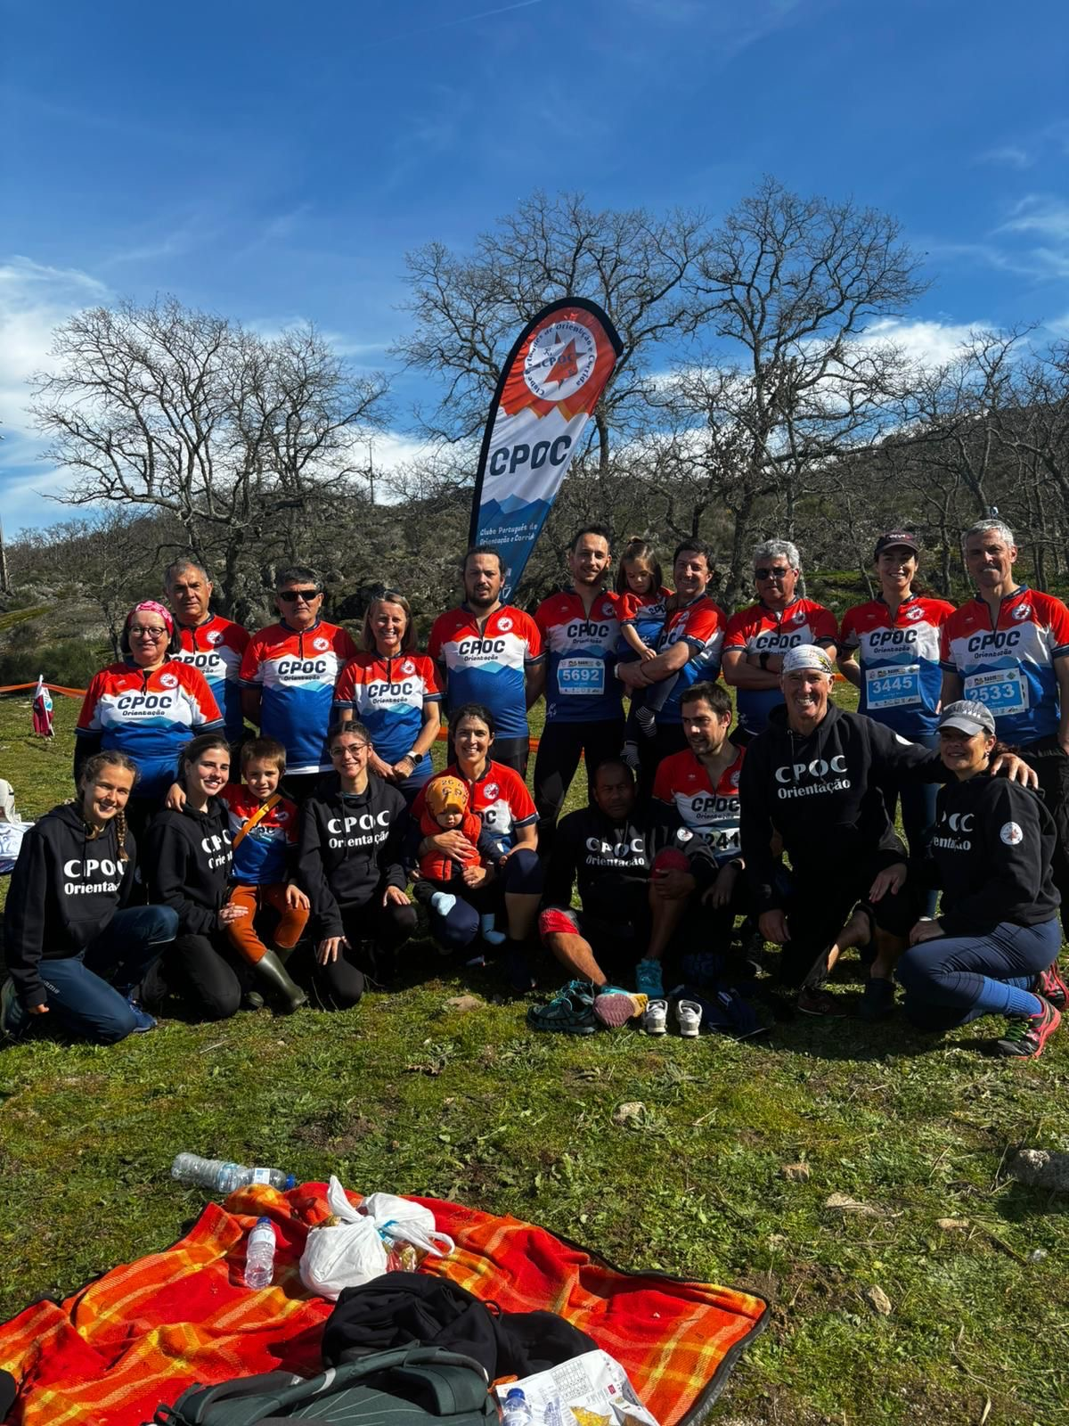
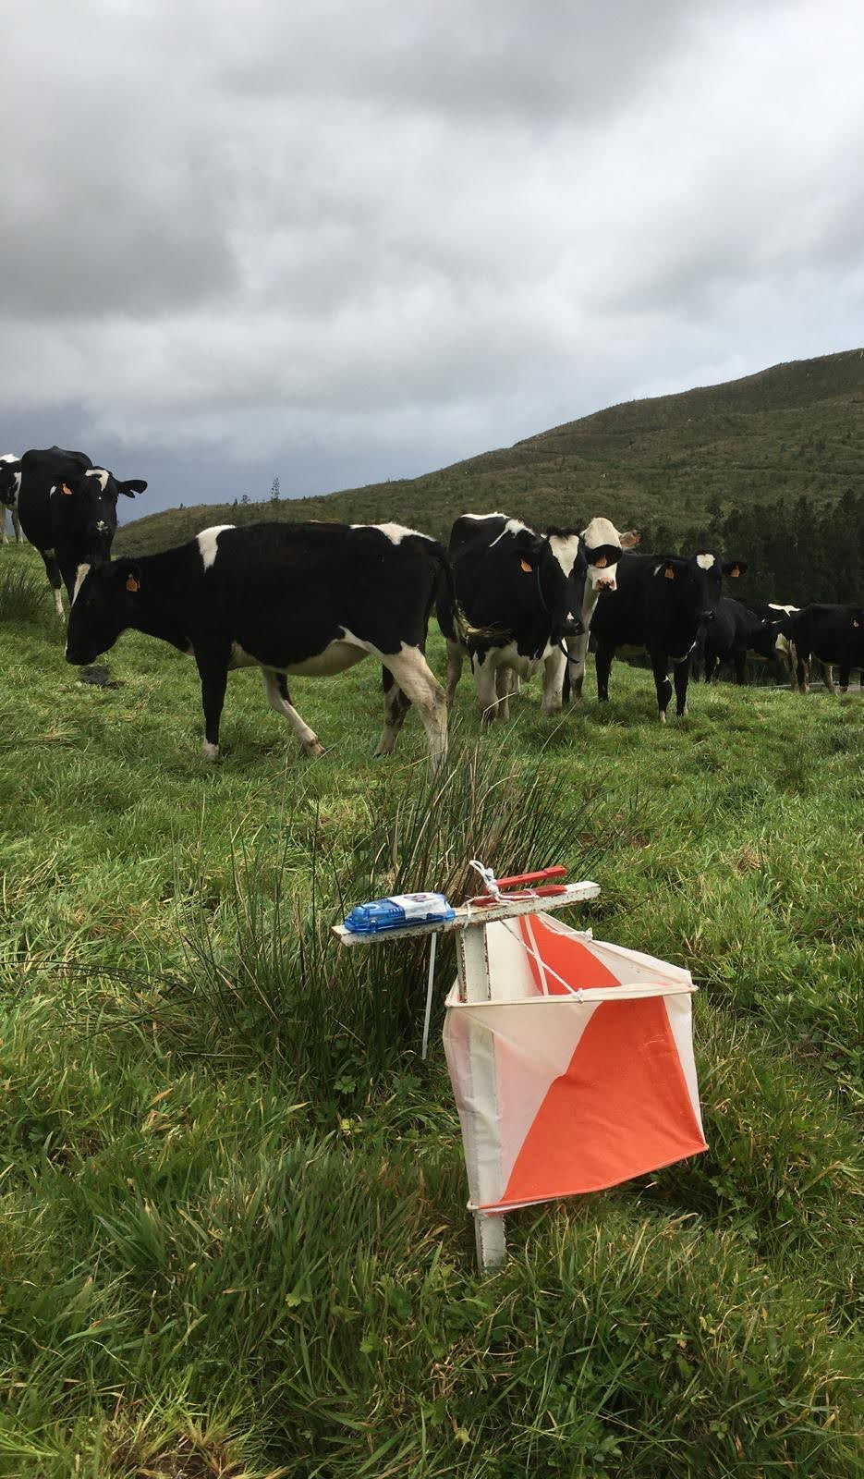
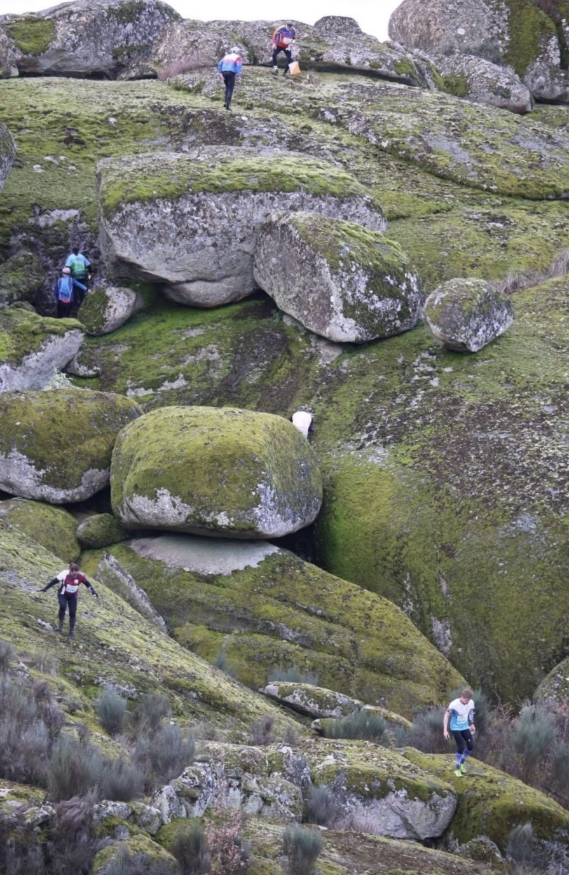
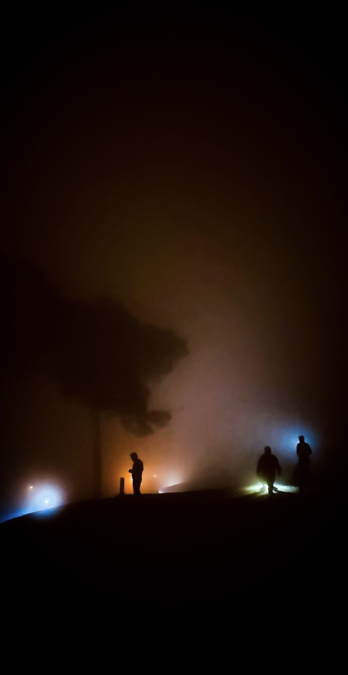
ERASMUSOS ÉLET
PORTUGÁL SPORTEGYESÜLET

Slide 12
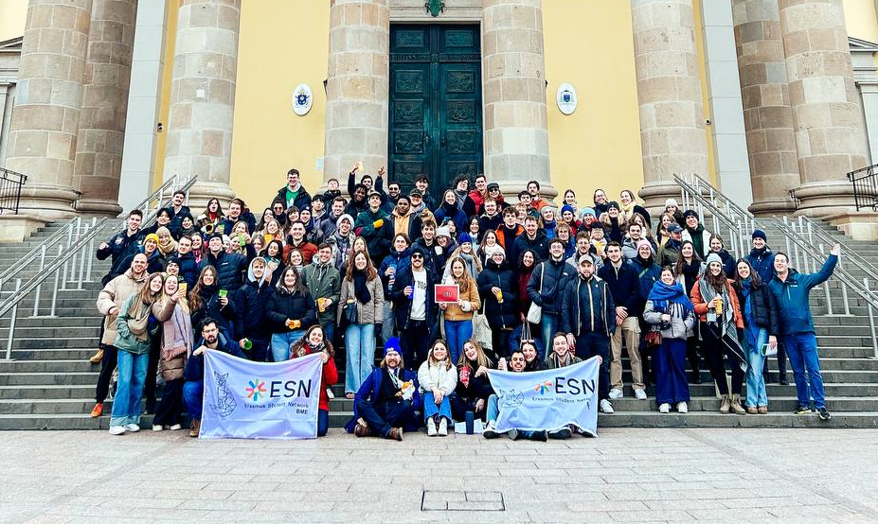


ESN BME

Slide 13
KÖSZÖNÖM A FIGYELMET!

